Slide 1


ал-Фараби атындағы Қазақ Ұлттық Университет
География және табиғатты пайдалану факультеті
География, жергеорналастыру және кадастр кафедрасы
ПӘН:” Ландшафттану негіздерімен геоботаникалық зерттеулер”
Орындаған: Рыскельдиева А.М.
Аlmaty, 2020

Slide 2
Негізгі әдебиет:
Воронов А.Г. Геоботаника. М., 1973 г.
Тихомиров В.Н. Геоботаника: курс лекций. Минск 2006.
Исаченко А.Г. Ландшафтоведение.
Лемеза, Н.А. Геоботаника: учебная практика 2008. - 255 с.
Мухитдинов Э. Геоботаника негіздері Алматы 2000 ж.
Иллюстрированный определитель растений Казахстана. Т.1-2; Алматы, 1972-1973.

Slide 3
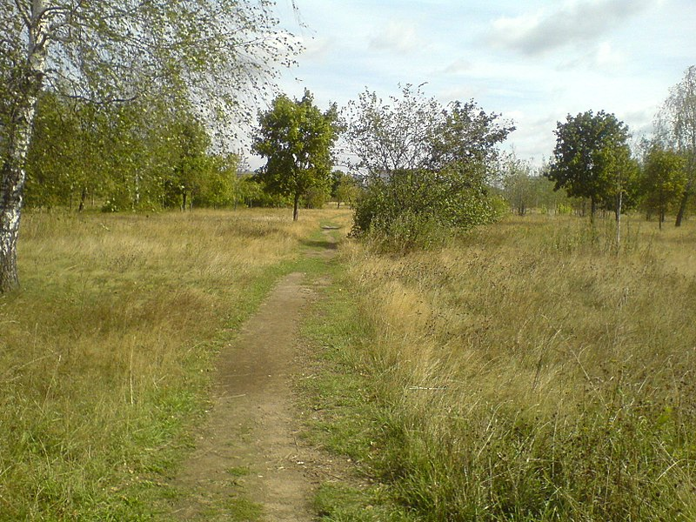
Тақырыбы: Геоботаниканың зерттеу нысаны,негізгі анықтамалар.
Геоботаниканың зерттеу нысаны - өсімдік жамылғысы.
Геоботаниканың негізгі мақсаты - өсімдіктер қауымдастығын зерттеу, олардың шығу тегі, даму жолдары, құрылымы, қоғамдастық пен жекелеген құрылымдық тұратын ортасы бар бірліктерді анықтау.
Өсімдік жамылғысы

Slide 4
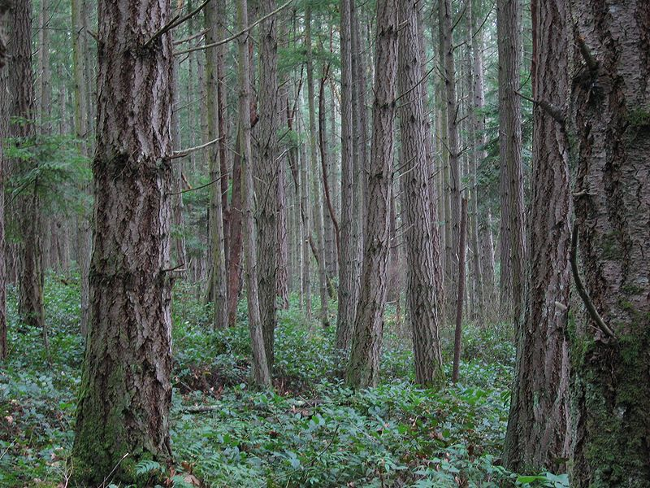
Фитоценоз (греч. φυτóν "өсімдік" + κοινός "жалпы") - бір биотопта орналасқан өсімдіктер қауымдастығы. Ол құрамының біркелкілігімен, салыстырмалы түрде өсімдіктердің бір-бірімен және сыртқы ортамен байланысының құрылымымен және жүйесімен сипатталады. Н. Баркманның айтуы бойынша [1].
Орманды фитоценоз

Slide 5
Фитоценоз — бұл өсімдіктердің белгілі бір сегментінің мәні, онда ішкі флористикалық айырмашылықтар қоршаған өсімдіктермен салыстырғанда аз болады. Терминді поляк ботанигі И.К. Пачоский 1915 жылы ұсынған. Фитоценоздар-фитоценология (геоботаника) ғылымын зерттеу объектісі.
Геоботаникадағы негізгі таксономиялық бірлік - өсімдіктер қауымдастығы. В. Ф. Лейслидің айтуынша, «ассоциация» - бұл өсімдік жамылғысының ең кішкентай бірлігі.
Флора - белгілі бір аумақтағы өсімдік түрлерінің тарихи қалыптасқан жиынтығы.
Өсімдіктер - бұл кез-келген аумақтағы өсімдіктер қауымдастықтарының (фитоценоздардың) жиынтығы (Васильевич, 1983).
Биоценоз (био... Және гр. Koіns - жалпы) - тіршілк жағдайлары азды-көпті біркелкі орта өңірін мекендейтін жануарлар, өсімдіктер мен микроорганизмдердің жиынтығы.
Биогеоценоз (грек. βίος-өмір γη-жер + κοινός-жалпы) - тірі организмдер қауымдастығын және онымен тығыз байланысты заттардың айналымы мен энергия ағынымен (табиғи экожүйе) байланысты бір аумақтағы қоршаған ортаның абиотикалық факторларының жиынтығын қамтитын жүйе.

Slide 6
Геоботаника терминіне анықтама берген ғалымдар:
Геоботаника пәні ХVIII-XIX ғасыр басында шет елдерде жеке ғылым ретінде өсімдіктер географиясы және экологиясы ретінде пайда бола бастады. А. Гумбольдт бірінші рет кейбір өсімдіктердің жер бетінде жылулық әсерінде таралуы туралы түсінік берген. Ғылымда өсімдіктер географиясы деп атаған.

Slide 7
ХІХ ғасырдың басында (1866) неміс ботанигі Л. Гризебах ғылымға “геоботаника” деген терминді ендірді.
Россияда Геоботаника ауыл шаруашылығы талабы бойына дамыды. Олар орман өсімдіктері, жайлау – шалғын өсімдіктері батпақты сулы өсімдіктері қауымдастықтарын. Бұл ғалымдар : Докучаев, Костычев,Танфильев, Шенников т.б.
Россияда геоботаника ғылымының дамуында көп еңбек сіңірген негізін жаратқан ғалымдар Алехин, Сукачев, Шенниковтар. Бұл ғылымдар фитоценология, биоценология терминдерін жаратқан ғалымдар.
Рупрехт Ф.И. (1866)
Пачоский И.К.(1891)
Краснов А.Н (1888)
Рюбель Е. (1922)

Slide 8
Қазақстан геоботаника пәніне көп еңбек сіңірген ғалымдар академик, Павлов, Быков, Байтуллин, Мухитдиннов т.б. Қазіргі күнде бұрынғы СССР құрамына енген республикада экспериментал геоботаника бағыты дамымақта. Ресейде орманшылық геоботаникасы, Түркіменстан Қазақстанда жайлау шалғын өсімдіктері эксперименталды геоботаникасы экспериментал геоботаниканың негізгі міндеті мен мақсаты.

Slide 9
Тақырыбы: Геоботаниканың даму кезеңдері
І кезең
Дайындық кезеңі, ол XVI ғасырдан ХІХ ғасырға дейін созылды. Бұл кезеңде негізінен ботаникалық-географиялық зерттеу жұмыстары жүргізлді. Геоботаниканың тек жеке элементтері қарастырылды. Өкілдері. К. Гесснер, Ж. П. де Турнефор, К. Линней, Д. Рей, Ш. Ф. Бриссо-Мирабель және т.б.
ІІ кезең
Ғылым негізінің қалыптасуы, ХІХ ғысыр. Оның бастауы өсімдік қауымдастығы жөніндегі алғашқы идеяның пайда болуымен байланысты.Геоботаника терминінің қалыптасуы. Өкілдері: К. Л. Вильденов и А. Гумбольдт, Ж. Турман, О. Декандоль, Р. Хульта, И. К. Борщов и Ф. И. Рупрехт, А. Гризебах.

Slide 10
ІІІ кезең
Геоботаниканың жеке ғылым ретінде рәсімделуі кезеңі, ол ХІХ ғасырдың аяғынан бастап, ХХ ғасырдың 20 жылдарына дейін созылды. Бұл уақытта геоботаника өзінің зерттеу нысанымен, жеке әдіснамасымен және теориясымен жеке ғылым ретінде қалыптасты. Оның өкілдері: И. К. Пачоский, Э. Варминг, К. Раункиер, Х. Каулс, Ф. Э. Клементсом, А. К. Каяндер, Г. Ф. Морозов, В. Н.Сукачев, Х. Брокман-Йерош, Й. Браун-Бланке және т.б.
ІV кезең
Өсімдіктер қауымдастығын белсенді түрде кеңінен және тереңірек зерттеу кезеңі, ол ХХ ғасырдың 20 жылдары мен 50 жылдарының арасы. Геоботаника толық жеке ғылым ретінде мойындалып, өзіне жақын (экология, экологиялық ландшафтану) ғылымдардан өз еншісіне алды. Негізі геоботаникалық мектептің дамуы жалғасты. Өкілдері: Ф. Э. Клементс, А. Г.Тэнсли, Х. Гамс, Т. Липпмаа, Э Рюбель, Р. Тюксен, В. В. Алехин, Л. Г. Раменский.

Slide 11
V кезең
Әдістерді қайта қарау және жаңа әдістер ендіру кезеңі, ол ХХ ғасырдың 50-ші жылдарынан басталып, 60 жылдарға дейін жалғасты. Ол кезеңге тән сипат, фитоценоздардың дискрентлігі теориясына қарсы ақпараттың көптігі сонша оны мойындамасқа болмады. Осы кезеңде ординация және градиентті талдама әдістері кеңінен таралды. Бұл кезеңнің өкілдері: Р.Уиттекер, В. И. Василевич, П. Грейг-Смит.
VІ кезең
Казрігі, жинақтау (синтездеу) кезеңі, ол ХХ ғасырдың 60-шы жылдарынан басталған. Геоботаниканың қазіргі дамуы бірнеше бағытта жүруде:
классификациялық (өсімдік жамылғысының кеңістіктегі жіктелуін, түрлі масштабтағы бірліктерге бөлінуін және жіктелген бірліктердің иерархиялық жүйесінің құрылымын зерттеу, сондай-ақ айқындалған бірліктердің кеңістікте орналасу заңдылықтарын айқындау);

Slide 12
құрылымдық-функционалдық (фитоценоздың құрылысы мен қызметінің түрлі аспектілерін зерттеу);
динамикалық ( өсімдік жамылғысының уақыт бойынша өзгерісін және оның себептерін зерттеу);
экологиялық (фитоценоздың қоршаған ортамен өзарабайланысын зерттеу);
өнімді-энергетикалық (энергияның фитоценозда тасымалдануы мен айнылымын зерттеу, өсімдіктер қауымдастығының өнімділігін талдау);
экспериментті-биоценотикалық (орта факторларының әсерін, түрішілік, түраралық өзарабайланыстарды зерттелетін бірлестікке тығыз араласа отырып эксперимент барысында зерттеу, жасанды фитоценоздар жасау және т.б.).

Slide 13
Тема: Учение о ландшафте
Ландшафтоведение – направление физической географии, начавшее формироваться в конце XIX в. Основная идея физической географии XIX в. – идея взаимосвязи, взаимообусловленности и взаимопроникновении друг в друга природных географических компонентов:
массы твердой земной коры;
массы гидросферы (на суши это различные скопления поверхностных и подземных вод);
воздушные массы атмосферы;
биоту – сообщества организмов – растений, животных и микроорганизмов;
почву.
Кроме того, в качестве особых географических компонентов обычно различают рельеф и климат.

Slide 14
Исторически идея конкретизировалась в двух направлениях и привела к представлениям о географической оболочке с одной стороны и о природном территориальном комплексе (ПТК) – с другой.
Понятие о природном территориальном комплексе как конкретном региональном или локальном сочетании компонентов легло в основу ландшафтоведения.
Необходимо различать три главных уровня их организации (или три размерности):
планетарный;
региональный;
локальный, или топический (местный).

Slide 15
Планетарный уровень представлен на Земле в единственном экземпляре географической оболочкой.
К ПТК регионального уровня относятся крупные и достаточно сложные по строению структурные подразделения – от ландшафтных зон до видов ландшафтов.
Под системами локального уровня подразумеваются относительно простые ПТК, из которых построены региональные системы – урочища, фации и другие.
По мнению многих специалистов в области ландшафтоведения, эти уровни объединяет основная или узловая ступень: ландшафт.

Slide 16
Региональные и локальные системы, или природные территориальные комплексы, представляют собой объекты ландшафтного исследования.
Ландшафтоведение как направление физической географии, которое изучает ПТК регионального и локального уровней. Это определение подчеркивает неразрывную связь ландшафтоведения и общей физической географии.
Географическая оболочка является единой, целостной материальной системой, но в ней отчетливо выделяются разнородные структурные части.
Географическая оболочка пространственно дифференцирована как по вертикали, так и по горизонтали.

Slide 17
Географическая оболочка в вертикальном направлении распадается на ряд частных или компонентных оболочек:
литосферу;
гидросферу;
атмосферу;
биосферу;
педосферу.
На контактах атмосферы, гидросферы и литосферы происходит их наиболее активное взаимодействие, именно здесь наблюдается концентрация жизни, формируется производный компонент – почвы.
Узкую контактную и наиболее активную пленку географической оболочки иногда называют ландшафтной сферой.

Slide 18
Понятие о ландшафтной сфере было предложено в 1950 году Ю.К. Ефремовым.
Ф.Н. Мильков в своих трудах 1970–1980-х гг. развил представление о ландшафтной сфере
В ландшафтную сферу входят:
современная кора выветривания;
почвы;
растительность;
животные организмы;
приземные слои воздуха.
В результате прямого соприкосновения и активного взаимодействия литосферы, атмосферы и гидросферы здесь образуются специфические природные комплексы – земные ландшафты.

Slide 19
По разным авторам ее мощность различна. Д.А. Арманд считает, что верхняя граница этой сферы проходит на высоте 8–16 км, нижняя – на глубине 12–70 км [2]. По мнению Ф.Н. Милькова, она ограничена по вертикали от нескольких десятков до 500 м.
Ландшафтная сфера и составляет предмет изучения ландшафтоведения.
Характерны также основные закономерности развития географической оболочки: зональность, провинциальность, азональность.

Slide 20
Задачи ландшафтоведения - рассмотрение наземных геосистем, т. е. природных территориальных комплексов.
Изучении закономерностей их дифференциации и интеграции, развития и размещения, их различных свойств, структуры, функционирования, динамики и эволюции.

Slide 21
Табиғи кешен (ТК) - төменгі дәрежедегі өзара байланысты компоненттер мен кешендердің өзін-өзі реттейтін және өзін-өзі өндіретін жүйесі (Ф. Н.Мильковтың анықтамасы). Табиғи кешендер табиғи-аумақтық (ТАК) және табиғи-аквалдық (ТАК) болып бөлінеді.
ПТК терминіне екі көзқарас бар: біріншісі – ландшафт терминінің синонимі (Д.Л. Арманд, Ф. Н.Мильков, В. П. Прокаев, Ю. К. Ефремов және т. б.), екіншісі – ландшафт термині белгілі бір таксономиялық дәреженің бірлігін білдіреді (А. Г. Исаченко, Н. А. Солнцев).

Slide 22
Школа В.В. Докучаева и развитие науки до 1917 года
Традиционная «единая» география распалась, изжила себя.
Формируется мощная географическая школа. Основатель профессор Петербургского университета В.В. Докучаев (1846–1903), величайшей научной заслугой которого было создание науки о почве.
По В.В. Докучаеву, почва есть результат взаимодействия всех географических компонентов.
В начале XX в. в теорию и практику географии прочно вошла докучаевская концепция природной зональности.
Зона – это природный комплекс высшего ранга, в границах которого все компоненты образуют взаимообусловленное единство. Докучаев, сформулировал первый географический закон.

Slide 23
Комплексные исследования с различными практическими задачами на разных территориальных уровнях детальности привел к более твердому убеждению в объективном существовании закономерных взаимообусловленных территориальных сочетаний природных компонентов. В начале нынешнего столетия эта идея воплотилась в понятии о ландшафте.
Научное понятие «ландшафт» в географическую науку ввел Л.С. Берг (1876–1950). Высказал что именно ландшафты представляют собой предмет исследования географии.
Л.С. Берг определил ландшафт как «область, в которой характер рельефа, климата, растительного и почвенного покрова сливается в единое гармоническое целое, типически повторяющееся на протяжении известной зоны Земли".

Slide 24
Ландшафтоведение в 20–30-е годы XX в.
Главная географическая идея 1920-х гг. – идея районирования.
Опыт районирования дал возможность сформулировать принцип провинциальности.
Практически его реализация выразилась в зарождении полевой ландшафтной съемки и появлении первых ландшафтных карт.
Пионерами ландшафтной съемки являются Б.Б. Полынов и И.В. Ларин.
Определение наиболее дробной (элементарной) ступени ландшафтного деления Б.Б. Полынов и И.М. Крашенинников называли элементарным ландшафтом, а И.В. Ларин – микроландшафтом.
Появление первых идей в области динамики и эволюции ландшафта.

Slide 25
Ландшафтоведение после Второй мировой войны
Распространение ландшафтных съемок Н.А. Солнцева.
В 1948 г. Н.А. Солнцев, развивая идеи Л.Г. Раменского и Л.С. Берга, углубил представление о ландшафте и его морфологии.
Согласно его определению, ландшафт – основная таксономическая единица в ряду природных территориальных комплексов; это генетически единая территориальная система, построенная из закономерно сочетающихся морфологических частей – урочищ и фаций.

Slide 26
В это время оживился интерес к теоретическим вопросам ландшафтоведения.
Основное внимание привлекали вопросы, связанные с ландшафтной съемкой и созданием ландшафтных карт: морфология ландшафта, принципы выделения фаций и урочищ, их систематика, критерии и объем ландшафта, проблема ландшафтных границ.
В связи с созданием ландшафтных карт возникла проблема классификации ландшафтов. Подробная классификация была разработана для территории СССР применительно к карте в масштабе 1:4 000 000.

Slide 27
Современный этап науки о ландшафте
С середины 1960-х гг. наблюдается поворот ландшафтоведов к вопросам изучения структуры, функционирования и динамики ландшафтов, а также техногенного воздействия на них.
Первостепенное значение для дальнейшего прогресса ландшафтоведения имеет расширение и углубление экспериментальных полевых исследований, в особенности стационарных, а также ландшафтного картографирования.

Slide 28
Эпигеосфераның аймақтық және жергілікті дифференциациясы
Үш негізгі деңгей:
планетарлық;
өңірлік;
жергілікті немесе топикалық (жергілікті).
ГҚ дифференциациясы - біртұтас планетарлық кешенді әртүрлі деңгейдегі объективті табиғи кешендерге бөлу. Аймақтық және жергілікті себептерге байланысты саралау .

Slide 29
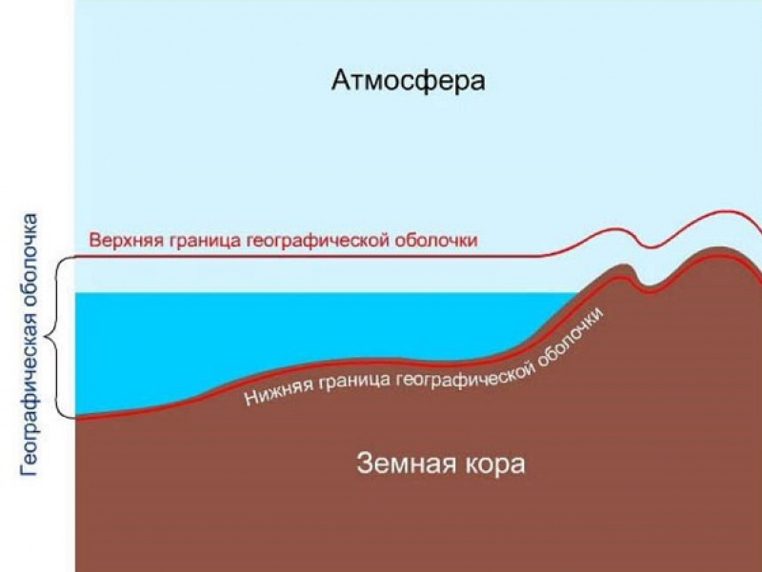

Slide 30
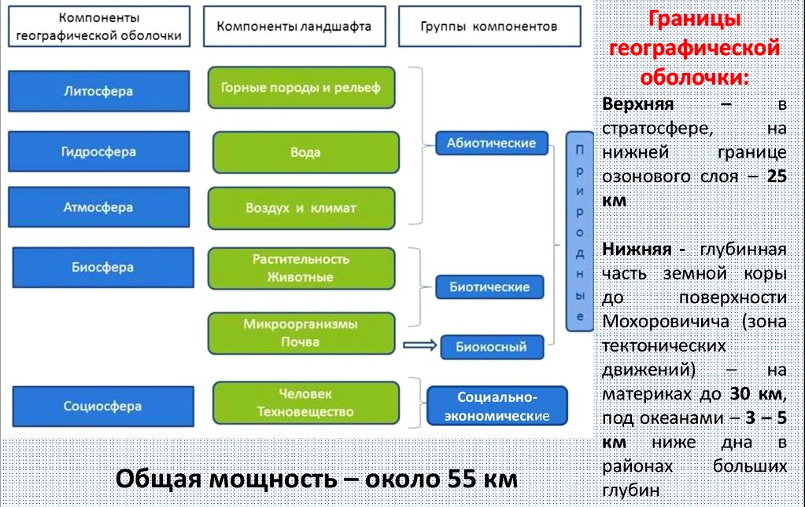

Slide 31
Ендік зоналық
Ендік зоналық дегеніміз - физикалық және географиялық процестердің, компоненттер мен кешендердің экватордан полюстерге тұрақты өзгеруі.
Зоналылықтың негізгі себебі - жердің сфералық болуына және күн сәулесінің жер бетіне түсу бұрышының өзгеруіне байланысты, күннің қысқа толқындық радиациясының ендік бойынша біркелкі бөлінбеуі.

Slide 32
Азоналдылық - эндогендік процестердің пайда болуымен байланысты, компоненттер мен кешендердің өзгеруі. Азоналдылықтың себебі-жер бетінің гетерогенділігі, материктер мен мұхиттардың, материктерде таулар мен жазықтардың болуы, жергілікті факторлардың өзіндік ерекшелігі: тау жыныстарының құрамы, жер бедері, ылғалдану шарттары және т.б. Эндогендік жер бедері азоналды, яғни жанартаулар мен тектоникалық таулардың орналасуы, құрлықтар мен мұхиттардың құрылымы.

Slide 33
Азоналдылықтың көрінуінің екі негізгі формасы бар:
географиялық аймақтардың секторы
биіктік белдеуі.
Секторлық - бұл аймақтық сияқты әмбебап географиялық заңдылық.

Slide 34
Биіктік белдеулігі - белдіктердің етектен таудың басына қарай тұрақты ауысуы. Биіктік белдеулері-бұл көшірмелер емес, ендік аймақтардың аналогтары, олардың бөлінуі күн сәулесінің түсу бұрышының өзгеруіне емес, биіктікпен температураның төмендеуіне негізделген. Сонымен қатар, тауларда күн радиациясының спектрі өзгереді: ультракүлгін сәулелердің үлесі артады. Тауға көтерілгенде қысым төмендейді, сондай-ақ экватордан полюстерге ауысқан кездегідей күн мен түннің ұзақтығы өзгермейді.

Slide 35
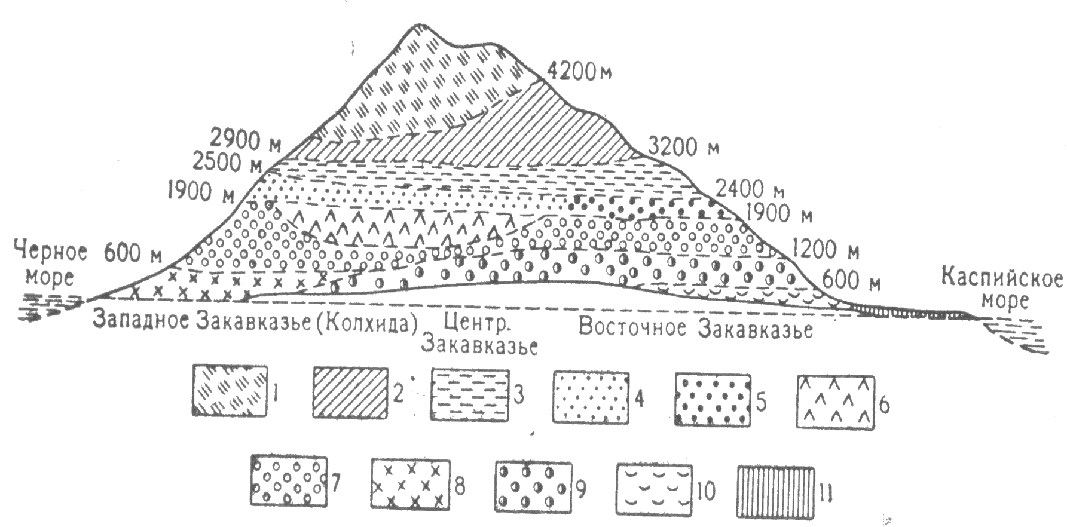
Рис. 2. Схема высотных поясов растительности Закавказья.
Пояса: 1 – вечного снега и льда, 2 – высокогорной пустыни, 3 – альпийский, 4 – субальпийский, 5 – высокогорных лесов с преобладанием восточного дуба, 6 – елово-пихтовых лесов, 7 – буковых лесов, 8 – смешанных лиственных колхидских лесов, 9 – лесов с преобладанием грузинскогог дуба, 10 – полупустынь, степей и сухолюбивых редколесий, 11 – пустынь

Slide 36
Ландшафттанудың негізгі бірлігі ландшафт, яғни жер қыртысынан бастап, осы ТК мекендейтін жануарларға дейінгі барлық негізгі компоненттер тікелей қатысатын осындай толық ТАК болып саналады.
"Ландшафт" терминінің үш түсіндірмесі бар:
аймақтық;
типологиялық;
жалпы.

Slide 37
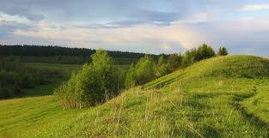
Аймақтық түсіндіруге сәйкес ландшафт географиялық атауы мен картада нақты орналасуы бар ерекше кешен ретінде белгілі бір жеке ТАК ретінде түсініледі. Мұндай көзқарасты л.с. Берг, А.А. Григорьев, С. В. Калесник айтқан, оны Солнцев, А. Г. Исаченко және басқалары ұстанады. Ландшафттарды зерттеудің аймақтық тәсілі өте жемісті болды.

Slide 38
Типологиялық түсінік бойынша (Л.С. Берг, Н.А. Гвоздецкий, В. А. Дементьев) ландшафт – бұл табиғи аумақтық кешеннің түрі. Топырақтануда топырақтың түрлері туралы, геоморфологияда – рельефтің түрлері туралы түсінік бар, ал ландшафттануда ландшафттың түрлері, ұрпағы, айтуға болады. Типологиялық тәсіл ауданы бойынша елеулі өңірлердің ТАК орташа және шағын масштабты картографиялау кезінде қажет.
"Ландшафт" терминінің жалпы түсіндірмесі Д. Л.Арманд және Ф. Н. Мильковтың еңбектерінде кездеседі. Олардың түсінігінде "ландшафт" синонимдері - табиғи аумақтық кешен, географиялық кешен. Полесье ландшафты, батпақты ландшафт деп айтуға болады.

Slide 39
Табиғи-аумақтық кешенде екі ішкі байланыс жүйесі бар:
тік (компоненттік)
көлденең (жүйеаралық).
Тік құрылым дегеніміз - ландшафт ішіндегі табиғи компоненттердің тәртібі, орналасуы.
Бірқатар табиғи компоненттер мен ландшафт элементтері келесідей:
геологиялық негіз;
рельеф;
климат;
су;
топырақ;
өсімдік;
жануарлар әлемі.

Slide 40
Компоненттерді бағындыру жүйелерін құрудың кейінгі әрекеттерінен Н. А. Солнцев жүйесі ең танымал. Ол компоненттерді "күшті" – ден "әлсізге" дейін орналастырды:
жер қыртысы;
ауа;
су;
топырақ;
өсімдік-жануарлар әлемі.
Компоненттердің жетекші болу қабілеті аумақтың мөлшері мен дәрежесіне байланысты емес.

Slide 41
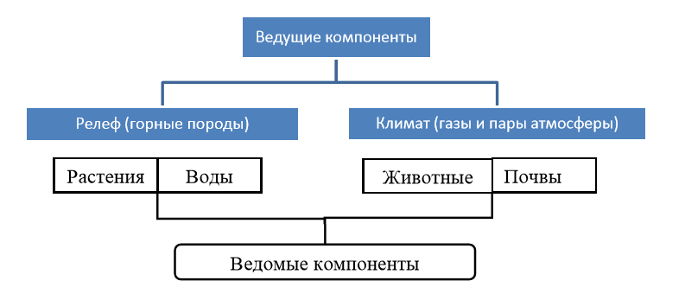
Д. Л. Арманд бойынша компоненттер иерархиясы

Slide 42
Ландшафттың көлденең құрылымы
Ландшафттың көлденең құрылымы кеңістіктік өзара байланысты және бағынышты ТАК жүйесінің болуымен көрінеді.
А. К. Исаченко ландшафттың көлденең құрылымының үш деңгейін анықтайды:
жергілікті;
аймақтық;
жаһандық.

Slide 43
Ландшафттың морфологиялық құрылымы
Ландшафтты құрайтын және оның ішкі гетерогенділігін анықтайтын табиғи-аумақтық кешендер морфологиялық бірліктер деп аталады, олардың тіркесімі ландшафттың морфологиялық құрылымын құрайды.
Ландшафттың негізгі морфологиялық бөліктері (морфологиялық бірліктері):
фация
қоныс
жерлер (местность)
күрделі қоныстар (сложные урочища).

Slide 44
Ландшафттың типологиялық бірліктерінің схемасы (Ф.Н. Мильков бойынша) келесідей:
фация түрі;
қоныс түрі;
рельеф түрі;
ландшафт түрі;
ландшафт класы;
ландшафт бөлімі.

Slide 45
Табиғи жағынан ең кішкентай және біртекті ТАМ - бұл фация.
Фация - "жер үсті жыныстарының бірдей литологиясы, жер бедері мен ылғалдану сипаты, бір микроклимат, бір топырақ айырмасы және бір биоценоз" (Н.А. Солнцев) сақталатын табиғи аумақтық кешен.
Фация - бұл табиғи жағдайлардың біркелкілігімен сипатталатын қарапайым табиғи кешен. Ол рельефтің бір элементі немесе микроформасы (көлбеу, төбе шыңы, баурайдың төменгі бөлігі); топырақ түзуші жыныстардың бірдей литологиялық құрамы және бір топырақ; жылу мен ылғалдың бірдей режимі, бір микроклимат; бір биоценоз.

Slide 46
Бұзылмаған өсімдіктер жағдайында фация шекаралары өсімдіктерді жақсы көрсетеді - фация фитоценозға сәйкес келеді.
Для нее характерно положение в пределах одного элемента или микроформы рельефа (склон, вершина холма, нижняя часть склона)
Пример фации – пологий склон холма северной экспозиции с дерново-среднеподзолистыми, суглинистыми почвами под елово-широколиственным лесом.

Slide 47
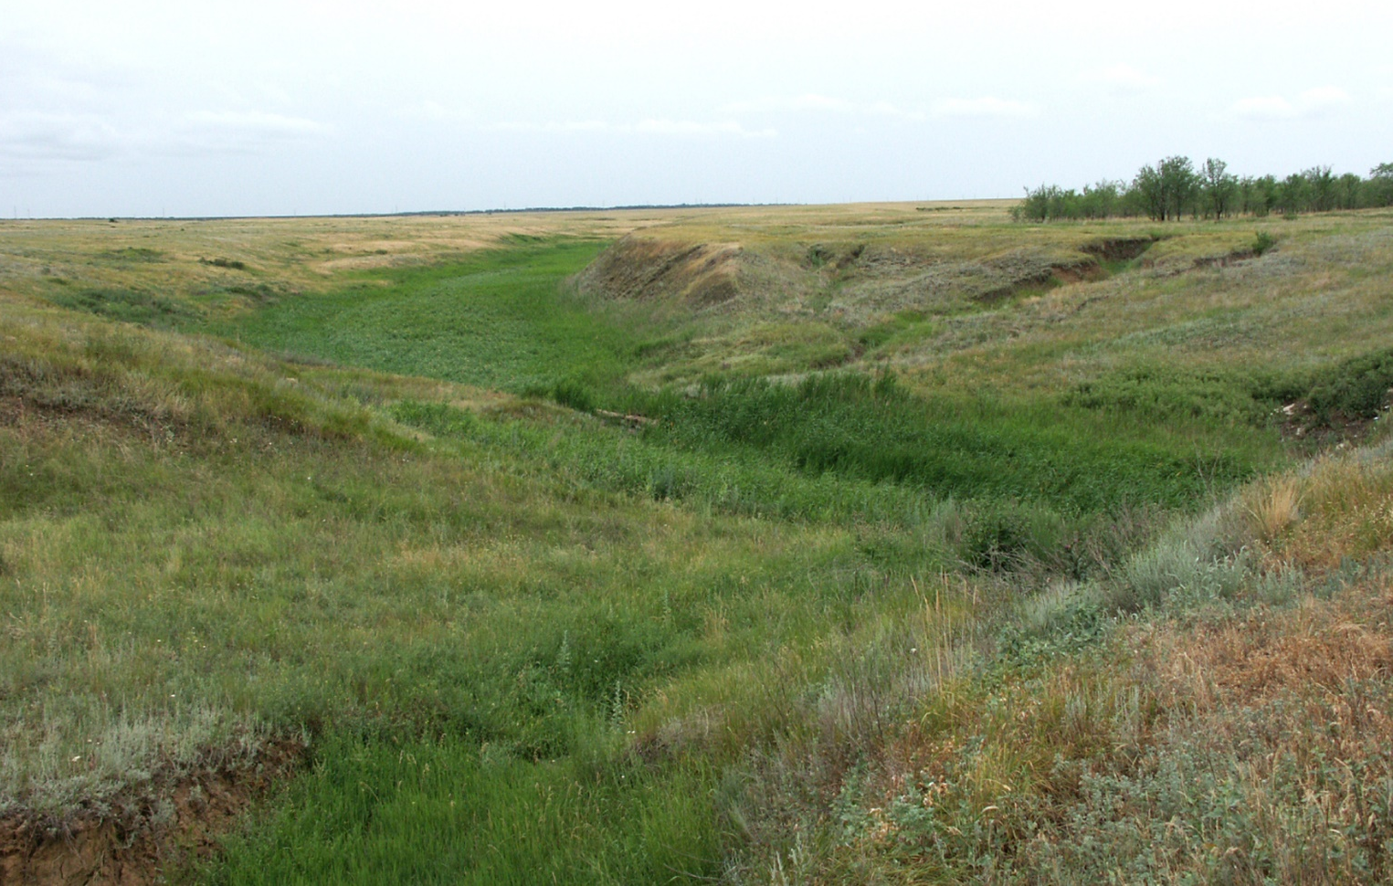
Группа фаций

Slide 48
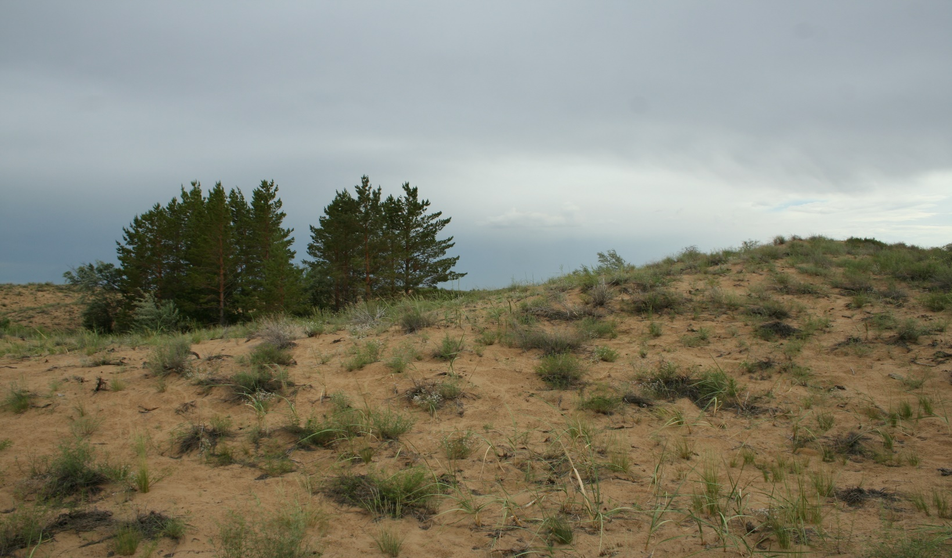
Фация

Slide 49
Қоныс - бұл келесі, үлкенірек және әрдайым ландшафтта кездесетін кешен. Қоныс - рельефтің дөңес немесе ойпаң мезоформаларымен байланысты және генетикалық, динамикалық және аумақтық байланысты фациялардың немесе олардың топтарының табиғи құрылған жүйесін білдіретін ТАК (Н.А. Солнцев).

Slide 50
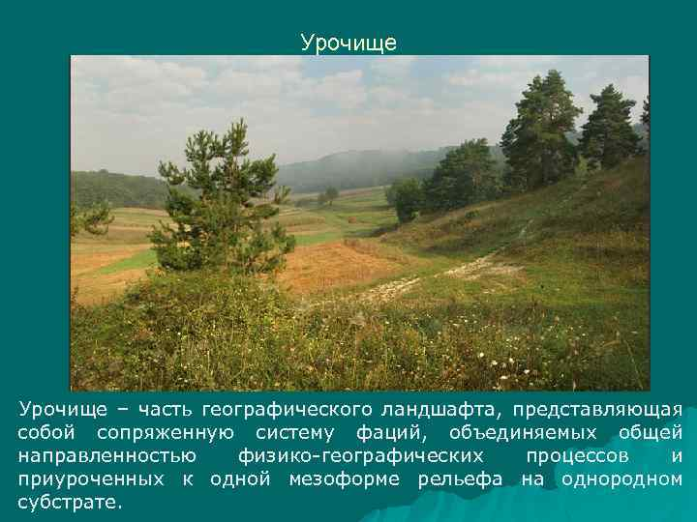

Slide 51
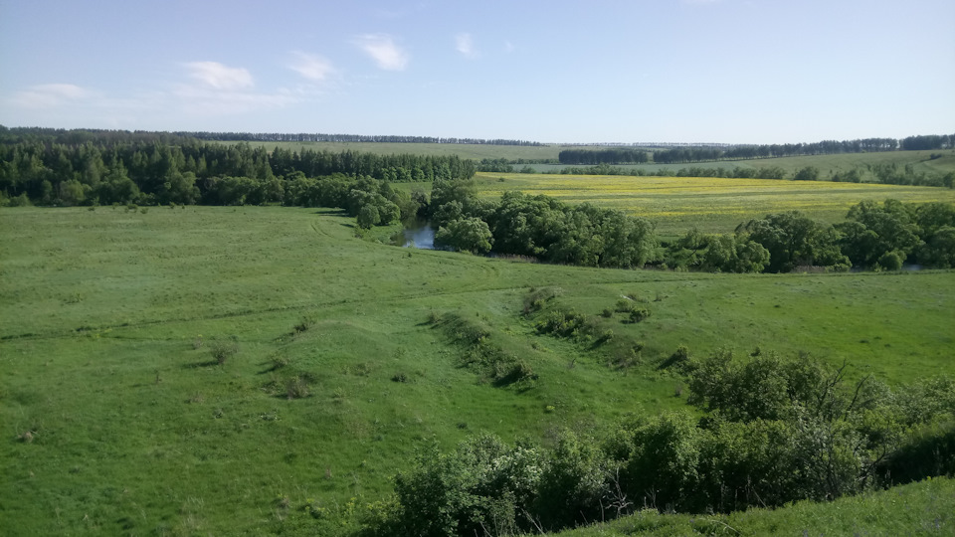
Урочище - қоныс

Slide 52
Ландшафт - өзара әрекеттесетін табиғи және антропогендік компоненттерден және төменгі таксономиялық дәрежедегі кешендерден тұратын аумақтық жүйе.
Н. А. Солнцевтің пікірінше (1962), " ландшафт - бұл бірдей геологиялық негізі, рельефтің бір түрі, бір климаты бар және осы ландшафт жиынтығына ғана тән динамикалық өзара байланысты және ғарышта табиғи түрде қайталанатын қарапайым және күрделі қоныстан тұратын генетикалық біртекті табиғи-аумақтық кешен".

Slide 53
Ландшафттардың жиынтығы жоғары деңгейлі жүйені құрайды – ландшафт түрі. Өз атауларында олар географиялық аймақтарды қайталайды (тундра, тайга және т.б.), бірақ географиялық аймақтар үздіксіз, олар жазықтарда ландшафттың кез-келген түрінің үздіксіз массивін сипаттайды, олардың бөліктері одан тыс жерлерде – көршілес аймақтар мен таулы елдерде кездеседі.

Slide 54
Ландшафт классы - ландшафт түрлерінің жиынтығы. Екі сыныпқа бөлу жалпы қабылданған: жазық және таулы (биіктік белдеуінің болуымен ерекшеленеді).

Slide 55
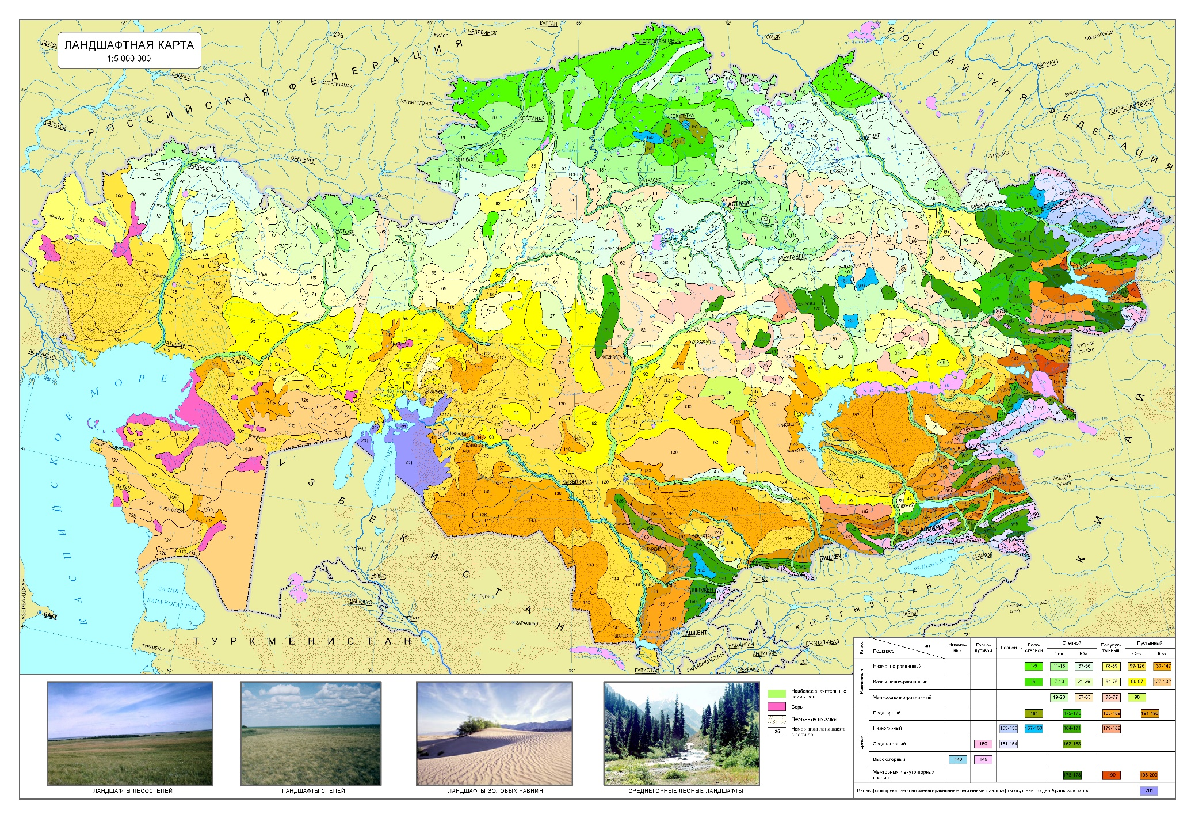

Slide 56

Ландшафттық картаның легендасы

Slide 57
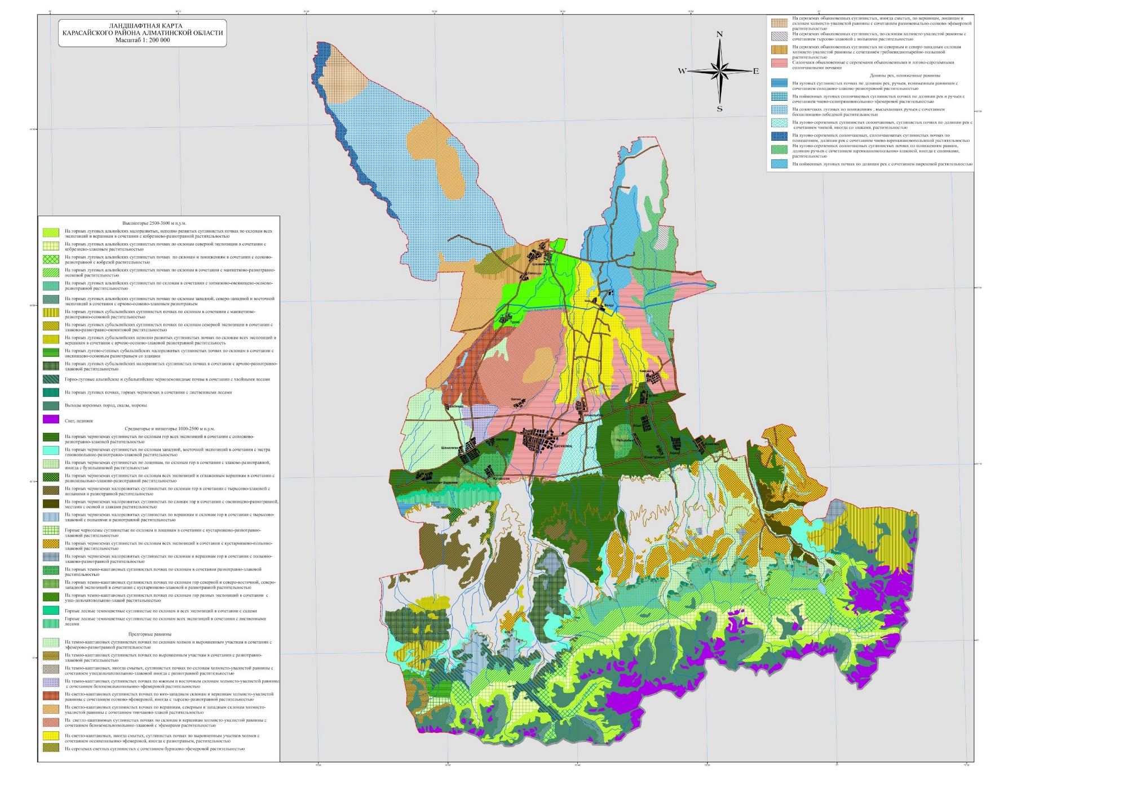

Slide 58

Ландшафттық картаның легендасы

Slide 59
Описание ландшафта
Класс - равнинные ландшафты
Тип – лесостепной
Озерно-аллювиальная равнина с березовыми и осиновыми лесами в сочетании с разнотравно злаковой и луговой растительнстью на серых лесных почвах и на черноземах обыкновенных.
Ландшафт сипаттамасы
Класс - жазық ландшафттар
Түрі - орманды дала
Қайың және көктерек ормандары бар көлді-аллювиалды жазық, сұр орман топырақтары мен кәдімгі қара топырақтардағы түрлі шөпті дәнді және шалғынды өсімдіктермен үйлеседі.

Slide 60
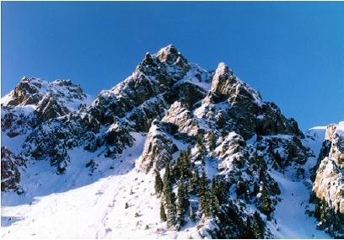
Гляциалды-нивалды белдеу
Нивально-гляциальная с альпийскими формами рельефа с современным оледенением с единичными цветками, лишайниками, мхами

Slide 61
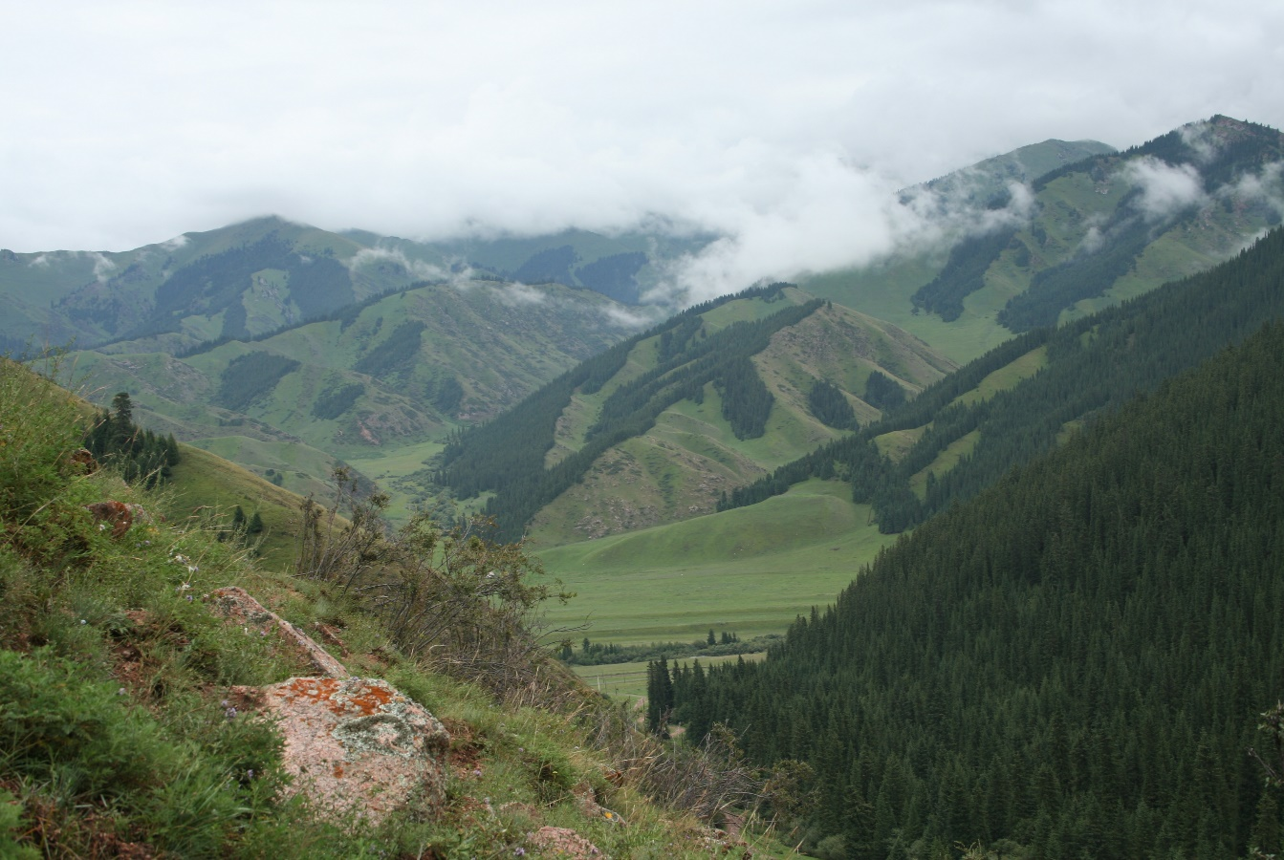
Әр түрлі экспозиция баурайларының биіктік белдеуі (хр. Теріскей Алатауы)
Высотная поясность склонов различной экспозиции
(хр. Терскей Алатау)
Горно-луговые ландшафты
Среднегорья субальпийскими и с альпийскими лугами на горно-луговых почвах

Slide 62
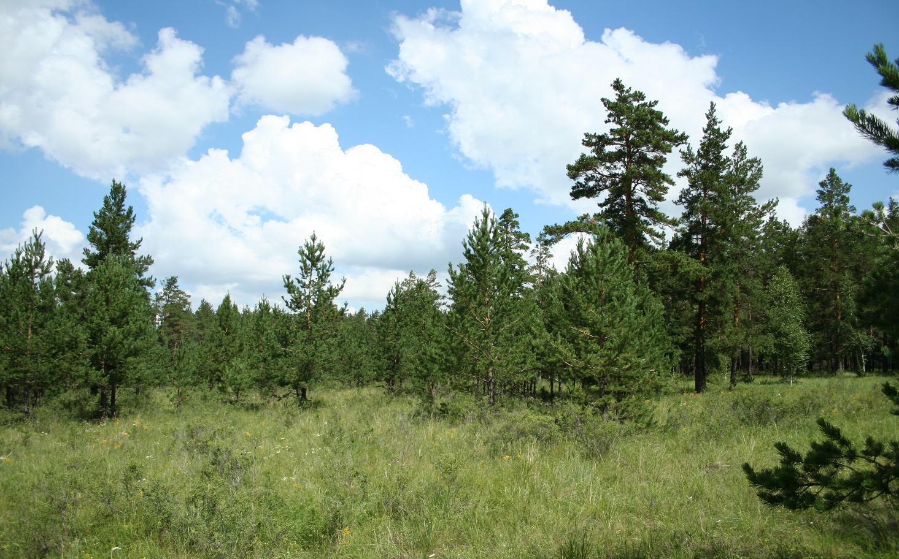
Орманды-дала табиғи-аумақтық кешендері (ландшафттары)
Орман ландшафттары
Осиново-березовые и березовые леса (колки) с лугами, луговыми степями на зональных серых лесных, лугово-черноземных почвах.

Slide 63
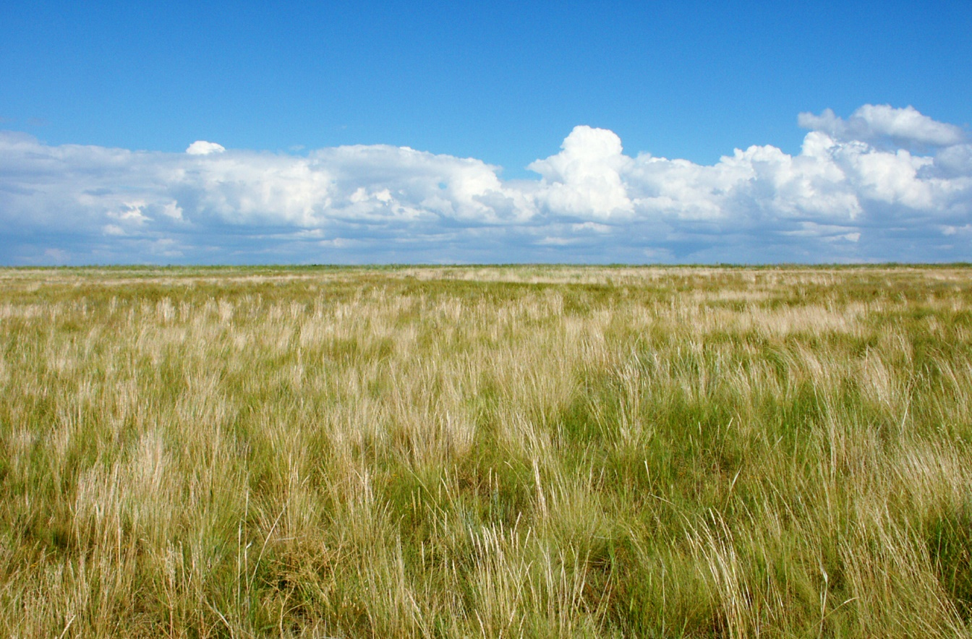
Дала ландшафттары
Степные ландшафты: злаково-разнотравно-красноковыльные и богаторазнотравно-ковыльные степи, березовые колки на черноземах, лугово-черноземных и серых лесных почвах

Slide 64
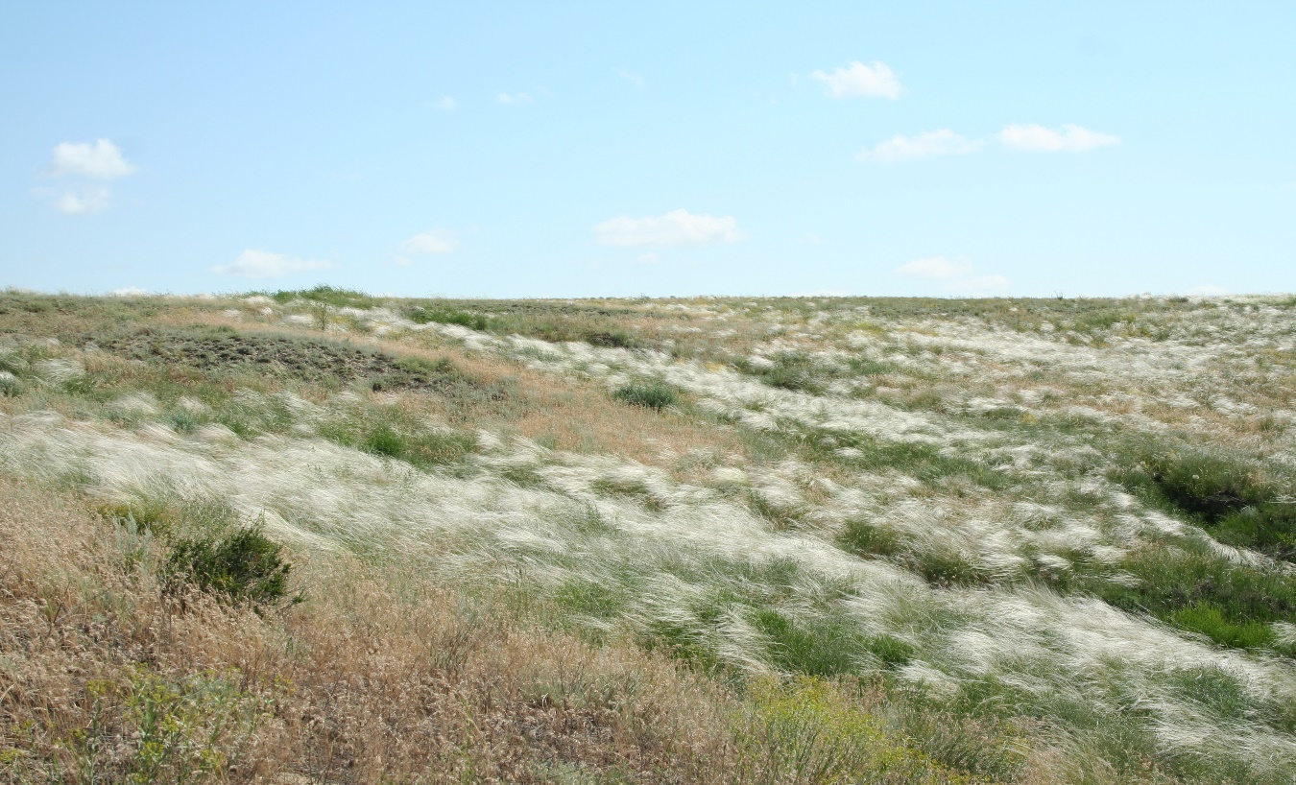
Құрғақ дала
Дала ландшафттары
Умеренно-сухие типчако-ковыльные степи на темно-каштановых почвах.
Типчаково-ковыльные степи, в которых преобладает ксерофитный ковыль (ковыль Лессинга – Stipa lessingiana), приурочены: к морским равнинам северной части Прикаспийской низменности, денудационным равнинам Подуральского и Торгайского плато, северной части Казахского мелкосопочника

Slide 65
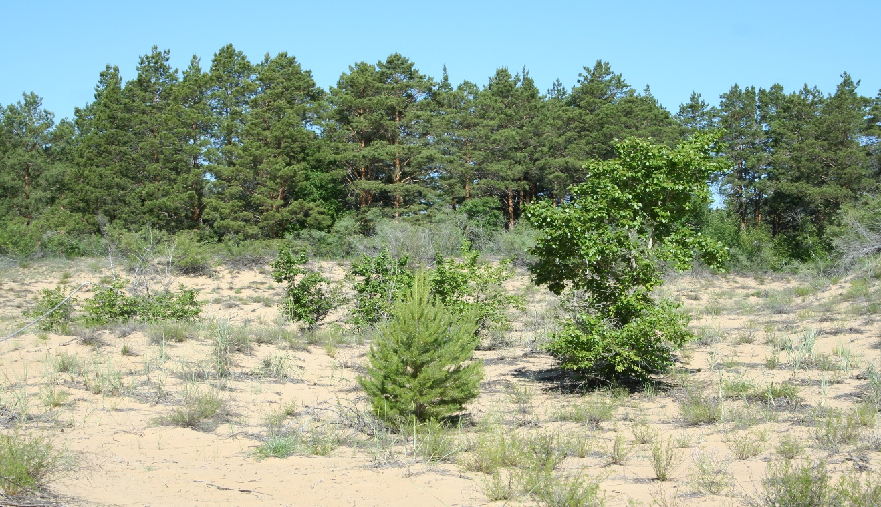
Құрғақ дала
Дала ландшафттары
Ковыль, волосатик, тырса, сосновый бор
На супесчаных и песчаных почвах аллювиальных равнин Тургая и правобережья Ертиса распространены псаммофитные с ковылем песчаным, овсянницей Беккера (Festuca beckeri), полынью песчаной и др.

Slide 66
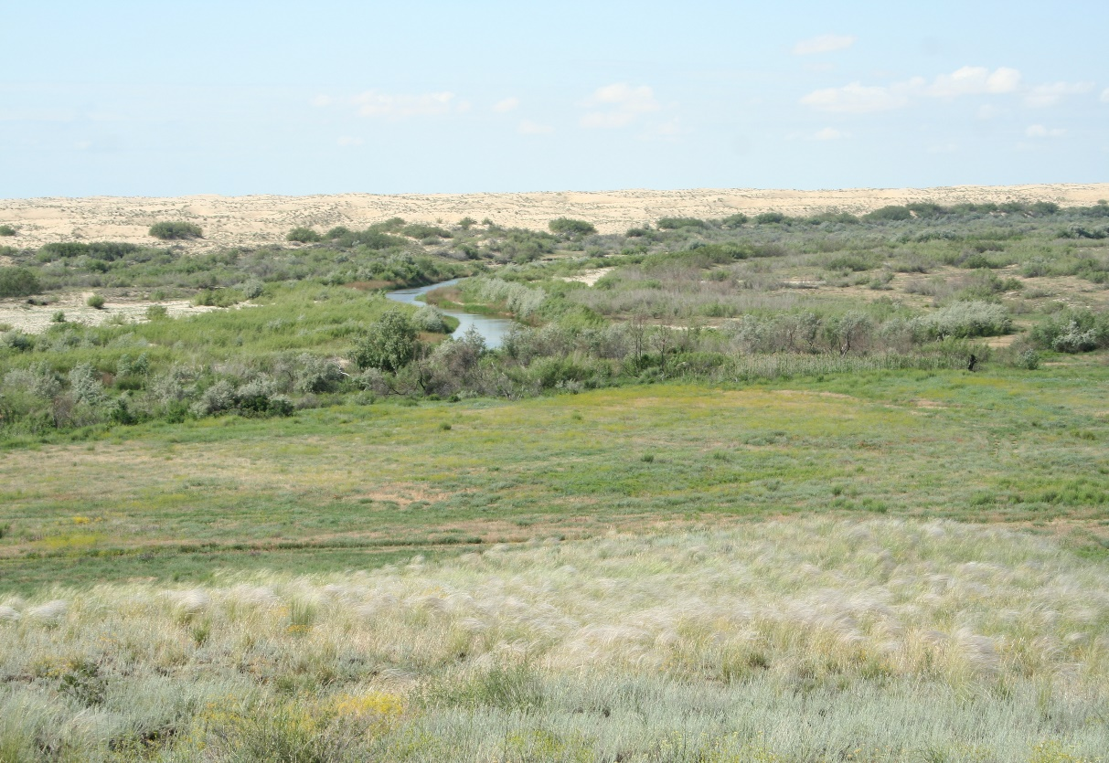
Оңтүстік Торғай үстіртінің шөлейтті табиғи-аумақтық кешендері
Полупустынные природно-территориальные комплексы
Южно-Торгайское плато
Светло-каштановые почвы, типчаково-полынная, включающая злаки сухих степей и пустынные полукустарнички.

Slide 67
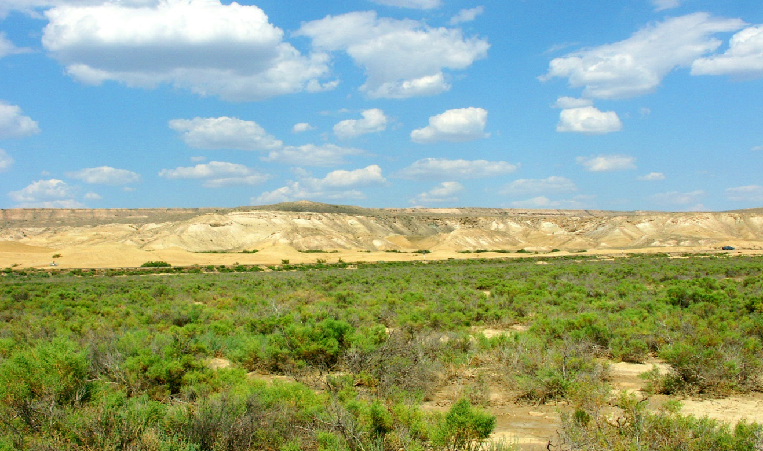
Шөлді табиғи-аумақтық кешендер (Қарақия ойпатының сазды-солянкалық шөлдері)
Пустынные природно-территориальные комплексы (глинисто-солянковые пустыни впадины Карагие)
Злаково-полынные пустыни на бурых малоразвитых щебнистых почвах

Slide 68
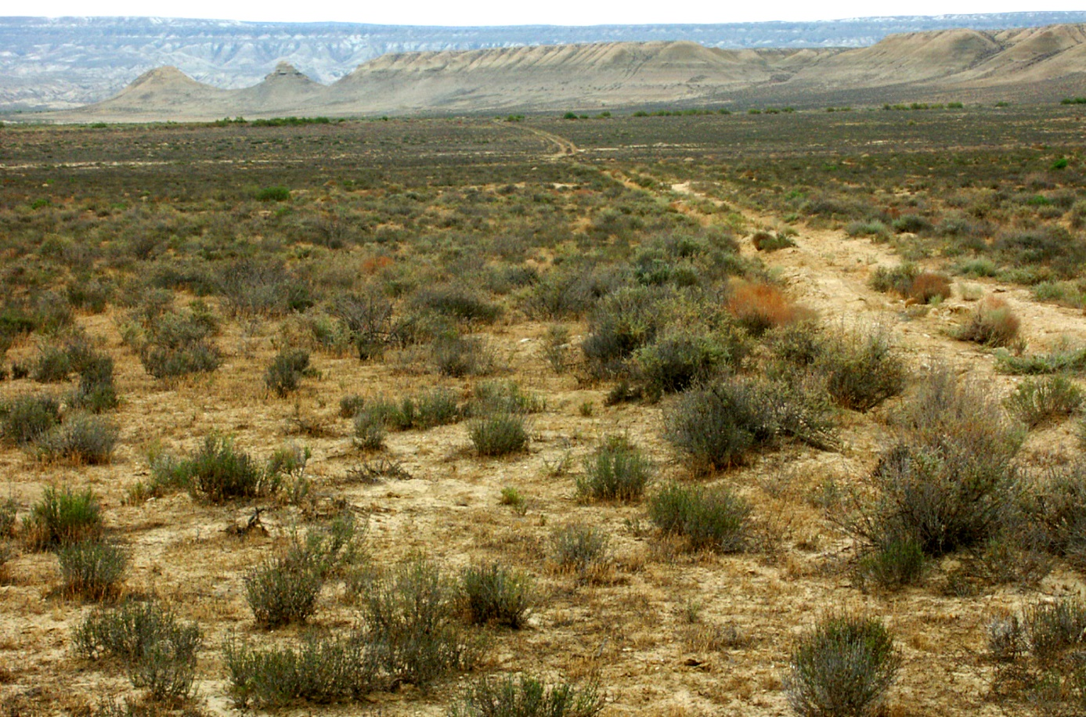
Впадина Карагие (-132 м)

Slide 69
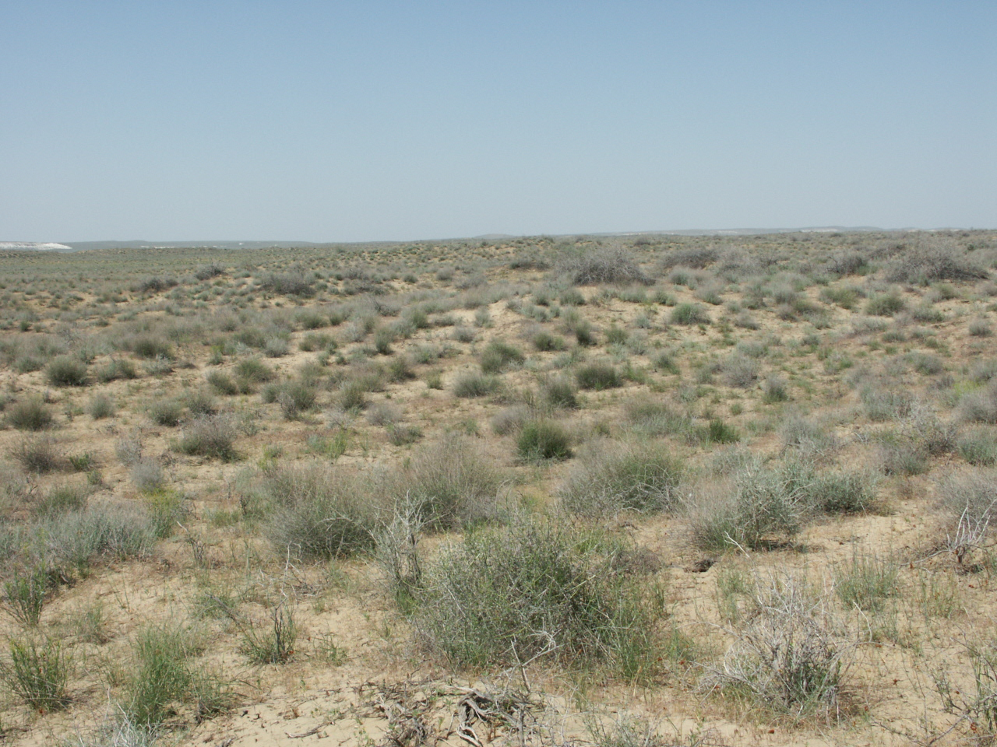
Шөл ландшафттары
Песчаные пустыни Мангистау
Она состоит из древесно-кустарных сообществ: саксаул белый или песчаный (Haloxylon persicum), песчаная акация (Ammodendron canollyi, A. karelini), джузгуны, гребенщики, эфедра на бурых почвах.

Slide 70



Slide 71
Тақырыбы: Өсімдік қауымдастықтарының құрамы мен құрылымы
Фитоценозды, басқа да өсімдік объектісі сияқты жүйе ретінде қарастыруға болады. Л. Берталанфидің айтуынша (1965), жүйе өзара әрекеттесетін элементтер жиынтығы. Сондықтан фитоценозды оны ұйымдастырудағы күрделі жүйе ретінде қарастыра отырып, ажырату керек:
фитоценоздардың құрамы;
фитоценоздардың құрылымы( олардың кеңістіктік құрылымы);
фитоценоздардың функционалды құрылымы -элементтер арасындағы байланыстардың жиынтығы.

Slide 72
Фитоценоздардың флористикалық құрамы
Флористикалық құрамы - бұл белгілі бір өсімдіктер қауымдастығында кездесетін өсімдік түрлерінің толық жиынтығы. Флористикалық құрамы - бұл қоғамның құрылымы мен функцияларын анықтайтын ең маңызды конституциялық белгі. Бұл қоғамдастық орналасқан экологиялық жағдайлар, оның тарихы, оның бұзылу дәрежесі мен сипаты және т. б. туралы айтатын өте ақпараттық белгі.
Флористикалық құрамы бірқатар көрсеткіштермен сипатталады:
Біріншісі-түрлердің байлығы, яғни фитоценозға тән түрлердің жалпы саны.
Бұл көрсеткіш 1-ден (монодоминантты бір типті қауымдастықтар) 1000 немесе одан да көп түрлерге (кейбір тропикалық ормандар) дейін өзгеруі мүмкін.

Slide 73
Екіншісі - түрлердің қанықтылық көрсеткіші - аудан бірлігіне жататын түрлер саны. Бірақ бұл жерде фитоценоздың түрлерінің қанықтылығын анықтау үшін кез-келген жағдайда оның түрлерінің байлығын білу қажет.
Үшіншісі - анықтау алаңы – фитоценоздың барлық маңызды белгілері (фитоценоздың флористикалық құрамы, оның құрылымы және түрлердің сандық арақатынасы.

Slide 74
Фитоценоздың түрлерінің байлығына әсер ететін негізгі факторлар.
Флора немесе пул. Бұл белгілі бір қауымдастықты қалыптастыру үшін таңдалатын түрлер жиынтығы.
Диаспоралардың түсу мүмкіндігі. Р. Сернандерден айтуы бойынша өсімдіктің оны таратуға қызмет ететін кез-келген бөлігі диаспора деп аталады. Диаспоралардың келуі, бір жағынан, жергілікті флораның құрамына байланысты. Екінші жағынан, диаспоралардың түсу мүмкіндігіне олардың басқа аймақтардан келу ықтималдығы қатты әсер етеді, бұл өз кезегінде Трансфер агенттерінің қызметіне және диаспораларға кіруге кедергілердің болмауына байланысты.

Slide 75
Экотоп. Бұл фитоценозды құрайтын Өсімдіктердің өсуіне қолайлы жағдайлармен анықталатын тіршілік ету ортасының экологиялық көлемі.
Антропогендік фактор. Адам әсерінен фитоценоздардың флоралық құрамының өзгеруі, және де ұлғаю.
Уақыт (қауымдастық жасы). Уақыт-кез-келген қоғамдастықта көрінетін әмбебап фактор. Алайда, бұл фактордың мәні әртүрлі фитоценоздардың қалыптасуында айтарлықтай өзгеруі мүмкін, өйткені уақыт шкаласы әртүрлі болуы мүмкін. Мысалы, негізінен эксплуатациялық түрлерден құралған рудералды қауымдастықтарда түрлердің байлығы айлар мен жылдар шкаласы бойынша, ал табиғи климакс қауымдастықтарында геологиялық уақыт шкаласы бойынша өседі.

Slide 76
Тіршілік формаларының құрамы
Қоршаған орта ресурстарын тиімді пайдалану және өсімдіктердің қалыпты дамуы олардың морфологиялық және анатомиялық құрылымымен, ерекше физиологиялық және биохимиялық процестерімен, экологиялық жағдайға сәйкес келеді. Өсімдіктің тіршілік формасы-бұл сыртқы түрі, түрдің қоршаған орта жағдайларына бейімділігін көрсететін морфологиялық, анатомиялық және физиологиялық белгілер кешені.
«Тіршілік формасы» терминін 1884 жылы даниялық ботаник Э.Варминг ұсынған.

Slide 77
Дат ботанигі К. Раункиер қазіргі өмір формаларының жүйесінің "әкесі" болып саналады. 1905 жылы ол өсімдіктер экологиясында К. Линнейдің өсімдіктер таксономиясы саласындағы жұмысынан кем емес рөл атқаратын өмірлік формалар жүйесін ұсынды.
Раункиер тіршілік формаларының 5 негізгі түрін анықтады:
Фанерофиты
Хамефиты
Гемикриптофиты
Криптофиты
Терофиты

Slide 78
10 аптаға
Фитоценоздардың түрлік құрамының тізімі екі тілде (латын және қазақша)
Лесостепная растительность
сть
1 | Название растительности (на казахском и латинском) | Краткое описание

Slide 79
ОРГАНИЗАЦИЯ
РАСТИТЕЛЬНЫХ СООБЩЕСТВ
функциональная
структура
фитоценозов
состав
фитоценозов
пространственная
структура фитоценозов
(их строение)

Slide 80
Тақырыбы: Фитоценоздардың кеңістіктік құрылымы
Фитоценоз күрделі жүйені білдіреді. Кез-келген жүйенің морфологиялық құрылымы жеке құрылымдық элементтердің кеңістіктік орналасуымен анықталады.
Фитоценоздарды кеңістікте (тігінен және көлденеңінен), кейде уақыт өте келе қарапайым құрылымдарға бөлуге болады. Оларды ценоэлементтер деп атайды.
Фитоценоздардың негізгі ценоэлементтеріне:
Деңгейлер (ярустык);
Микротоптар.
Біріншісі өсімдіктер қауымдастықтарының тік және екінші көлденең бөлінуін сипаттайды.

Slide 81
морфоэлементы
ярусы
микрогруппировки
характеризуют
вертикальное
расчленение
растительных
сообществ
характеризуют
горизонтальное
расчленение
растительных
сообществ

Slide 82
Фитоценоздардың тік құрылымы
Фитоценоздардың тік құрылымы өсімдік мүшелері орналасқан ортаның көлемімен, олардың массасының қоршаған ортаның жеке горизонттарында орналасу ерекшеліктерімен, қоршаған ортамен жанасу бетімен сипатталады.
Тегіс ауысулармен байланысты екі полярлық нұсқа мүмкін:
деңгей;
тік континуум.
Өсімдік континуумы - өсімдіктердің үздіксіз жабын түрінде өмір сүру қасиеті. Бұл қоршаған орта жағдайларының біртіндеп өзгеруімен өсімдіктер қауымдастықтарының бір-біріне біртіндеп ауысуында көрінеді.

Slide 83
Вертикальная
структура
фитоценоза
вертикальный
континуум
ярусность

Slide 84
Деңгей (ярустык) туралы идеялар XIX ғасырдың аяғы мен ХХ ғасырдың басында қоңыржай аймақтың бореалды және жапырақты ормандарын зерттеген фитоценологтардың еңбектерінде қалыптасты. Сонымен, алғаш рет 1863 жылы австриялық ғалым А.Кернер сипаттаған. Шырша орманында ол ағаш қабатын, папоротникті және мүк қабатын анықтады. Содан кейін швед ғалымы Р. Гульт Финляндияның солтүстігіндегі ормандарда 7 қабатты анықтады:
жоғарғы ағаш қабаты;
төменгі ағаш қабаты;
подлесок;
жоғарғы шөп қабаты;
орташа шөп деңгейі;
төменгі шөп қабаты;
жер үсті деңгейі.

Slide 85
Ярусность (А. Кернер, 1863 г.)
древесный
ярус
папоротни-
ковый ярус
моховой
ярус

Slide 86
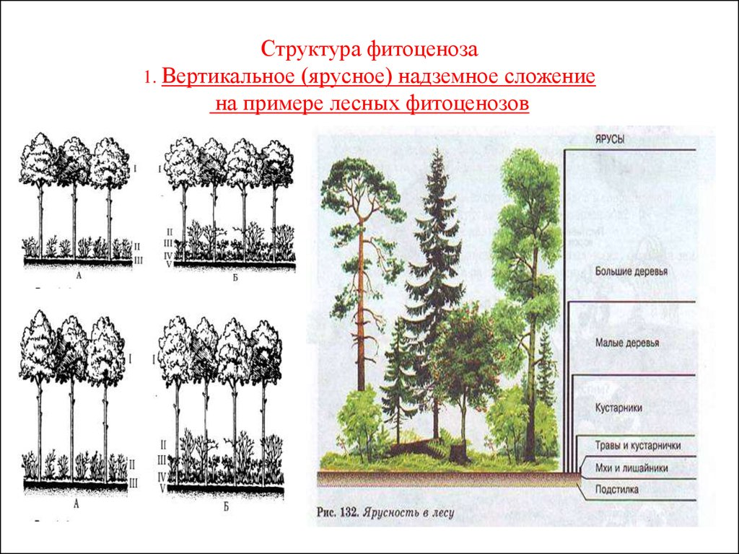

Slide 87
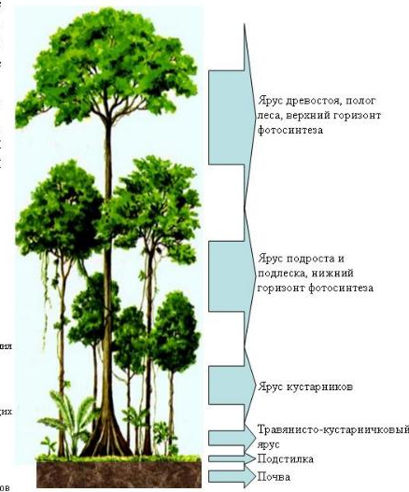

Slide 88
Өсімдік жамылғысында басым және бағынышты деңгейлер (ярустык) ерекшеленеді. Басым деңгейлер, әдетте, жоғарғы позицияны алады, олар үлкен көлемді алады, қоршаған ортаны қатты өзгертеді және барлық төменгі деңгейлерге әсер етеді. Бірақ, сонымен бірге, төменгі деңгей басым болатын кездер болады, мысалы, батпақтағы сфагна мүктерінің деңгейі, бірақ оның үстінде батпақты бұталардың деңгейі орналасқан. Әрине, бағынышты деңгейлер үстемдікке әсер етеді. Мысалы, шөптер ормандардағы топырақты байытады, бұл ағаштарға қолайлы. Өсімдік жамылғысында деңгейлердің инкумбациясы деп аталатын құбылыс байқалды. Бұл деңгейлерді қолдану арқылы жабынды қиындатудан тұрады. Бұған мысал ретінде орманды-тундра қауымдастықтары жатады, онда солтүстіктен оңтүстікке қарай бір деңгейлі мүк қауымдастықтары біртіндеп екі-үш деңгейлі қауымдастықтарға айналады-алдымен бұталар, содан кейін ағаштар пайда болады. Мұны орманның жоғарғы шекарасындағы таулы жерлерде де байқауға болады. Бұл құбылысқа қарама-қарсы, жеке деңгейлердің жоғалуы декумбация деп аталады.

Slide 89
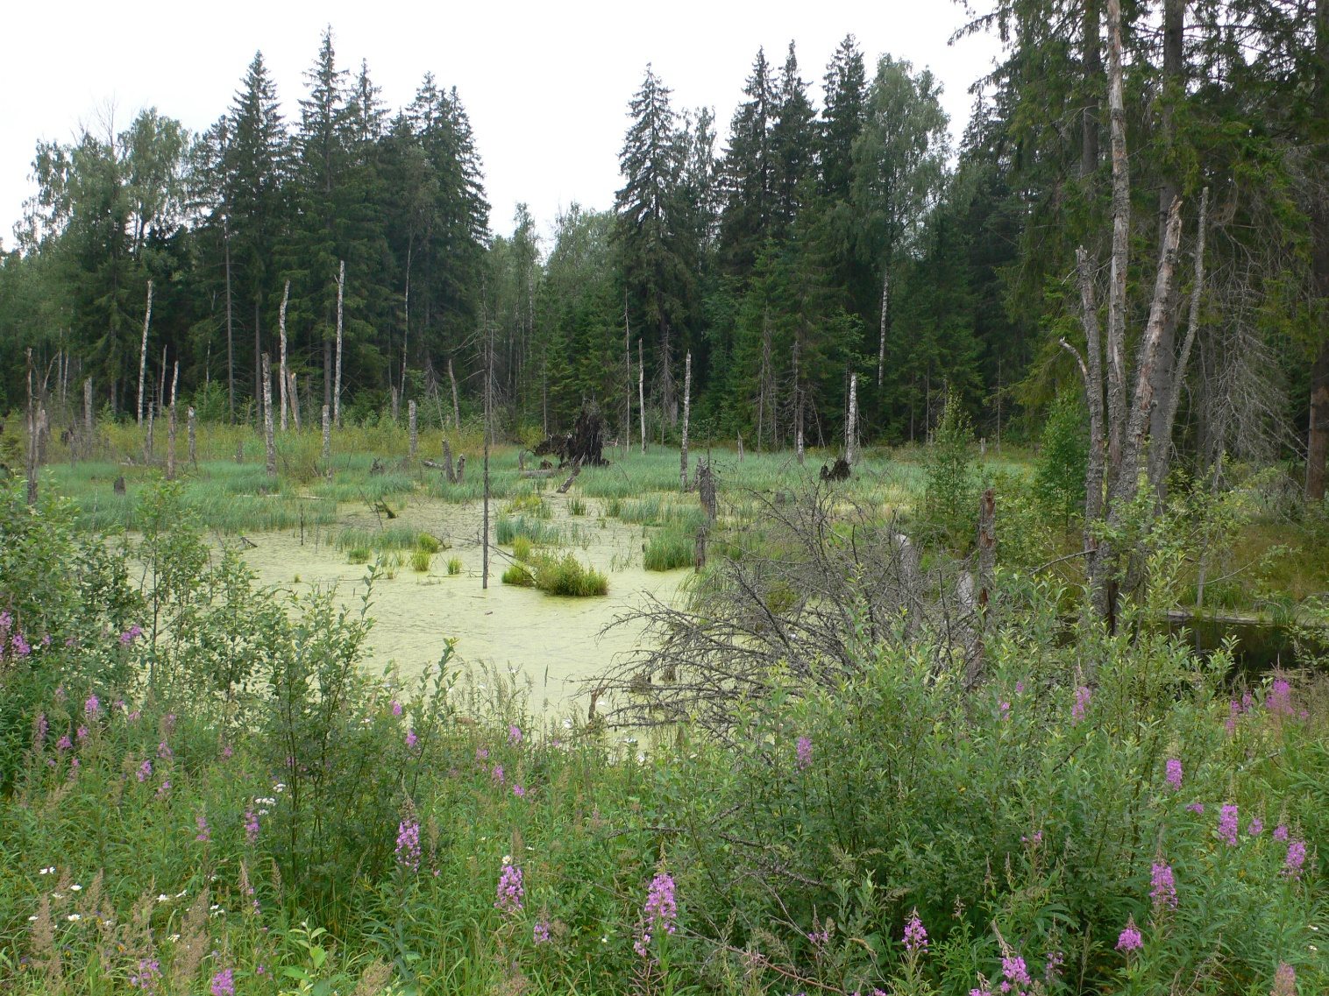
Батпақтар

Slide 90
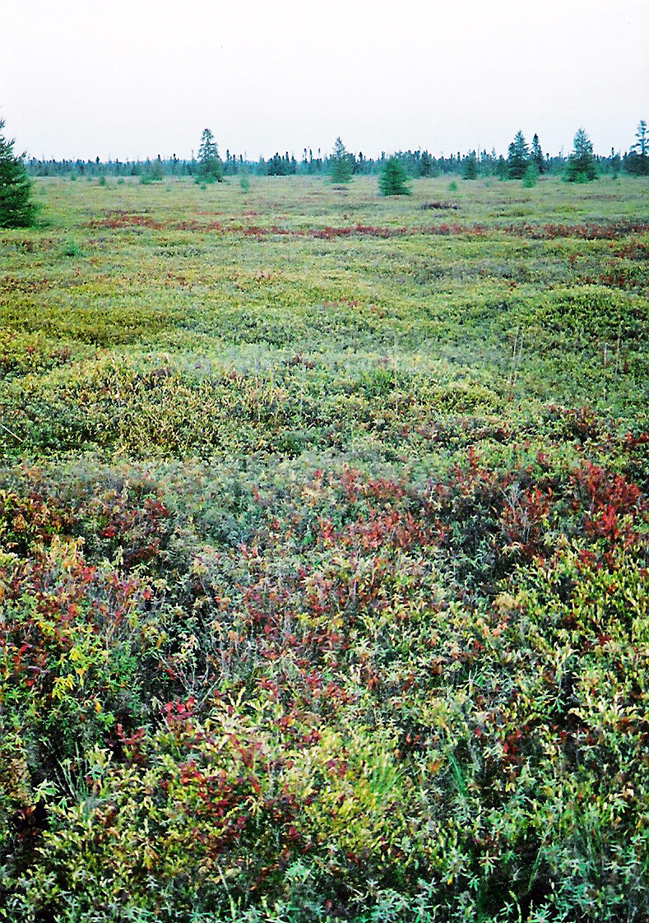
Сфагналық батпақтар

Slide 91
Фитоценоздың көлденең құрылымы
Өсімдік жамылғысының көлденең гетерогенділігін зерттей отырып, кем дегенде үш ұғымды ажырату керек:
Әртүрлілік (пестротность);
Теңбілдік (мозаичность);
кешенділік (комплексность).
Фитоценоздардың әртүрлілігі - бұл микротоптар көрінбейтін және гетерогенділік кездейсоқ болатын жағдай.
Теңбілділік-фитоценоздың көлденең бағыттағы гетерогенділігі, ол ішкі себептерден туындаған микротоптардың қатысуымен көрінеді.

Slide 92
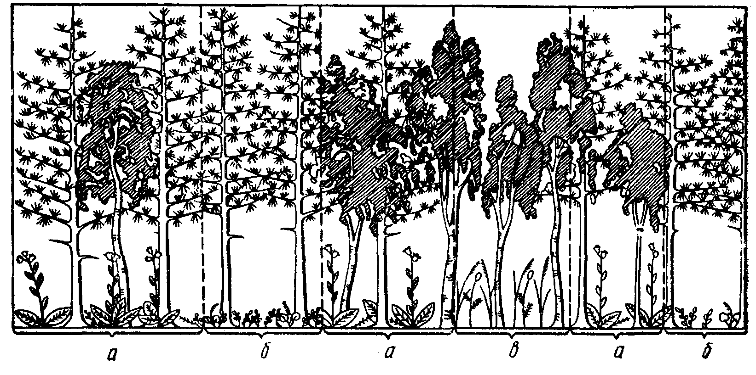
Мозаичность фитоценозов
Мозаичность фитоценозов

Slide 93
Ішкіценотикалық көлденең гетерогенділікті сипаттайтын мозаикадан айырмашылығы, кешендік - бұл өсімдік жамылғысының сырткыценотикалық деңгейдегі гетерогенділігі. Бұл жеке фитоценоздардың бір ландшафтында табиғи ауысуда көрінеді.

Slide 94
Тема: Развитие методов в физической географии
Б. М. Кедров (1967) все научные методы в естествознании делит на три основ­ных группы: общие, особенные и частные.
Общие методы используются всеми естественными науками при изучении любого из их объектов. Наиболее общим методом иссле­дования природы является диалектический, который конкретизи­руется в двух различных формах: в виде сравнительного метода, с помощью которого раскрывается всеобщая связь явлений, и исто­рического, служащего для раскрытия и обоснования принципа раз­вития в природе.
Особенные методы тоже находят применение во всем естество­знании и не ограничиваются рамками одной какой-либо формы движения материи. Однако они касаются не всего исследуемого объекта в целом, а лишь одной определенной его стороны (явле­ния, количественной стороны и т.д.) или же определенных при­емов исследования, таких как наблюдение, эксперимент, измере­ние, индукция и дедукция, анализ и синтез, формализация, модели­рование и т.д.

Slide 95
Частные методы — это специальные методы, связанные со специфическим характером той или иной формы движения мате­рии (химические, физические, биологические, геологические). Одни из них применяются только в пределах отдельных естествен­ных наук, другие используются при изучении объектов в смежных науках, но на уровне определенной формы движения материи.

Slide 96
Таким образом, в основу классификации методов Б. М. Кедров положил степень их универсализации. В согласии с этим принци­пом мы можем предложить для методов комплексных физико-гео­графических исследований следующую классификацию:
общие, представляющие собой конкретизацию диалектическо­го метода, — сравнительно-географический и историко-географический {исторический);
особенные, используемые во всех географических науках, — картографический, математический, моделирования, прогнозирова­ния, районирования, эксперимента;
частные, применяемые во всех естественно-географических (физико-географических) науках, — геохимический, геофизический, палеогеографический, аэрометоды, космические методы.

Slide 97
Рангами ниже являются специфические и конкретные методы (или простые методы и методические приемы). Они существуют как бы внутри общих, особенных и частных методов
Специфические методы формируются в процессе решения опре­деленных научных задач и в последующем применяются для реше­ния задач данного класса. В комплексной физической географии это методы: ландшафтный, комплексной ординации, физико-геогра­фического районирования и т.д. Некоторые из специфических мето­дов комплексной физической географии могут использоваться и в других науках, но уже в виде определенных модификаций. Напри­мер, ландшафтный метод в виде ландшафтно-индикационного на­ходит все более широкое применение в геологии, географии почв, мерзлотоведении, гидрогеологии и т.д.

Slide 98
Конкретные методы - это составные части специфического метода, простые методы и приемы решения частных задач. Например, метод сбора образцов для ландшафтно-геохимических или других видов исследований, конкретные методы фиксации материалов наблюдений или их обработки и т.д.
Различают методы: традиционные (сравнительно-географический, историко-географический, картографический), зародившиеся на заре человеческой культуры; новые (геофизические, геохимические, аэрометоды), применяемые в физико-географических исследованиях с 30 - 50-х гг. XX в.; и новейшие (космические, математического моделирования, геоинформационные и др.), появившиеся в физической географии в 60 — 80-х гг. XX в.

Slide 99
Традиционные методы. Едва ли не самым древним и широко распространенным методом географических исследований являет­ся сравнительно-географический. Основы его были заложены еще античными учеными (Геродотом, Аристотелем), однако в Сред­ние века в связи с общим застоем науки методы исследований, применявшиеся учеными античного мира, были забыты. Осново­положником современного сравнительно-географического метода считают А. Гумбольдта, применившего его первоначально для изу­чения связей между климатом и растительностью. Географ и путе­шественник, член Берлинской Академии наук и почетный член Петербургской Академии наук (1815), Гумбольдт посетил в 1829 г. Россию (Урал, Алтай, Прикаспий). В России были опубликованы его монументальный пятитомный труд «Космос» (1848—1863) и трехтомник «Центральная Азия» (1915).

Slide 100
Картографический метод познания действительности столь же широко распространенный и такой же (или почти такой же) древ­ний, как и сравнительно-географический. Прародителями совре­менных карт были наскальные рисунки древнего человека, рисун­ки на коже, резьба по дереву или кости, позже — первые прими­тивные «карты» для мореплавания и т.д. (К. Н.Дьяконов, Н. С. Ка­симов, В.С.Тикунов, 1996). Первым осознал значение картогра­фического метода и ввел его в обиход еще Птолемей. Картографи­ческий метод продолжал интенсивно развиваться даже в Средние века. Достаточно вспомнить фламандского картографа Меркатора (1512—1599), который создал цилиндрическую равноугольную проекцию карты мира, до сих пор используемую в морской кар­тографии (К.Н.Дьяконов и др., 1996).
Картографирование результатов исследований - неотъемлемая часть комплексных физико-географических исследований.

Slide 101
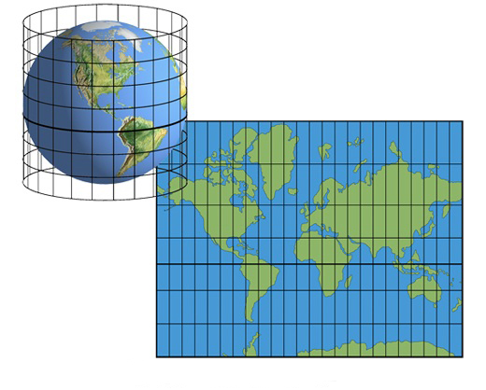
Равноугольная цилиндрическая проекция Меркатора

Slide 102
Исторический метод познания природы также один из традиционных методов географических исследований, хотя он сформировался значительно позднее сравнительного и картографического методов и в значительной мере опирается на них.
Возникновение исторического метода стало возможным лишь в XVIII столетии, когда распространилось представление об изменчивости природы поверхности Земли. Основоположниками его были немецкий ученый И. Кант, создавший небулярную космогоническую гипотезу, и наш великий соотечественник М.В. Ломоносов.

Slide 103
Методы исследований 30 —50-х гг. XX в.
Аэроме­тоды — исследование территории с помощью летательных аппа­ратов. Они подразделяются на аэровизуальные и различные виды съемок, из которых в физико-географических исследованиях на­ходит применение аэрофотосъемка.
Аэровизуальные наблюдения представляют собой обзор местно­сти с самолета или вертолета с целью изучения природных осо­бенностей территории и степени изменения ее человеком. Они при­меняются для рекогносцировки (особенно в труднодоступных райо­нах), для картографирования и дешифрирования аэрофотоснимков. В последнем случае аэровизуальные наблюдения сочетаются с на­земными на ключевых участках. Весьма эффективны аэровизуаль­ные наблюдения для изучения сезонных изменений природы в пространстве (Н.Л.Беручашвили, 1979).
Аэрофотосъемка — это фотографирование местности с летатель­ных аппаратов. Результат съемки — аэрофотоматериалы, представ­ленные в виде снимков, репродукций накидного монтажа, фото­схем и фотопланов. Первые аэрофотосъемки для производствен­ных целей (лесоустройства, землеустройства, дорожного строи­тельства) были проведены в нашей стране в 1924 г. В 30-х гг. XX в.

Slide 104
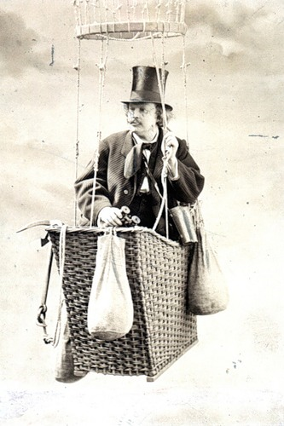
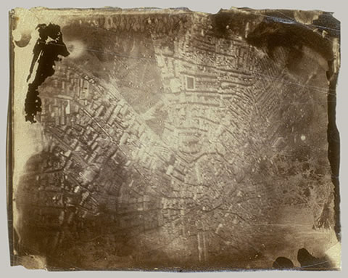
Краткая история
Началом истории аэрокосмических исследований можно считать изобретение фотографии. Первые воздушные снимки получены фарнцузами в 1858 году. Это были фотографии окресности Парижа, сделанные с воздушного шара. Уже в 1886 годы первые снимки получили Россия (Петербург). С высоты 800, 1200, 1350 м.
Первые съемки и фотографии с воздушного шара

Slide 105
Только после того как в 1903 году братья Райт первыми поднялись на самолете, началось стремительное развитие воздушной съемки и методов обработки снимков.
Появились термины «аэрофотосъемка», «аэрофотоаппаратура», «аэрофотоснимок».

Slide 106
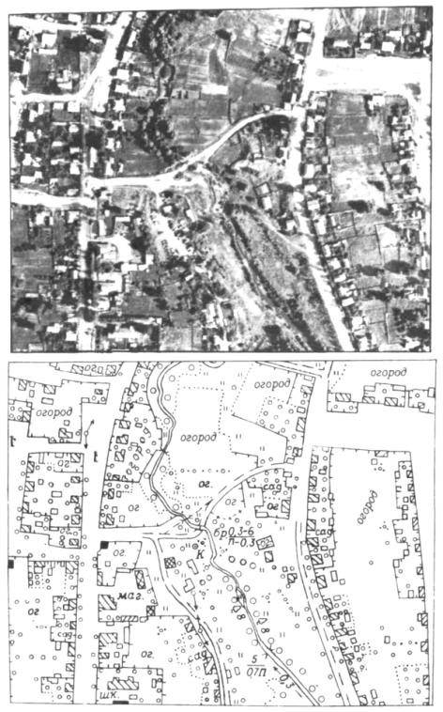
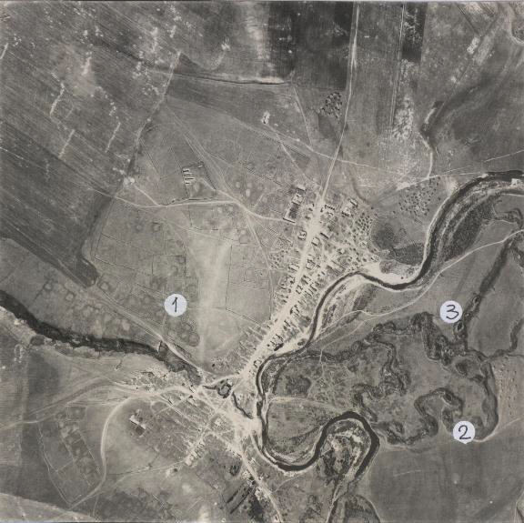

Slide 107
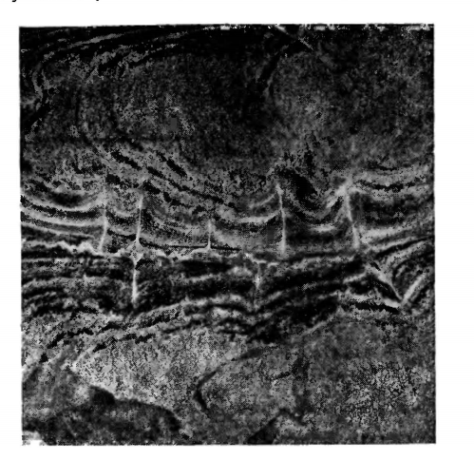

Slide 108
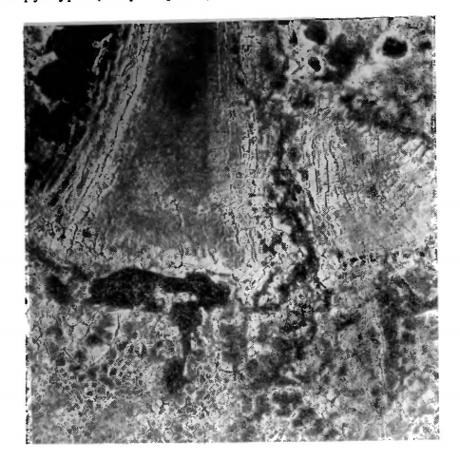

Slide 109
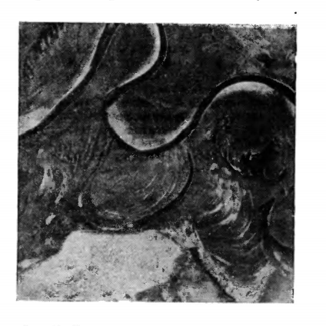

Slide 110
Геофизический метод почти столь же старый и традиционный, как сравнительный и картографический, тем не менее относится к новым точным методам исследования. В даль­нейшем геофизические методы в географии использовались лишь при изучении наиболее динамичных компонентов — воздушных и водных масс. Применение их к изучению таких сложных динами­ческих систем, включающих в себя разные уровни организации материи, как природные территориальные комплексы и геогра­фическая оболочка, в целом стало качественно новым этапом в развитии геофизического метода в географии.
Геохимический метод, напротив, довольно молод. Он зародил­ся лишь в начале XX в. на стыке химических наук и наук о Земле. Оба эти метода активно внедряются в современные комплексные физико-географические исследования, поэтому в дальнейшем они будут рассмотрены более детально.

Slide 111
Методы исследований 60 —80-х гг. XX в.
Косми­ческие методы географических исследований начали развиваться на базе аэрометодов с 1960 г., когда был запущен первый метео­рологический спутник и получен первый космический снимок Земли. Обладая основными достоинствами аэрометодов, косми­ческие методы имеют перед ними преимущество в том, что дают возможность получать в короткие сроки сопоставимую глобаль­ную информацию о земной поверхности. Это позволяет реально перейти к целостному изучению географической оболочки Земли и слагающих ее компонентных оболочек, а также к установлению глобальных географических закономерностей.
Как и аэрометоды, космические методы относятся к дистанци­онным методам исследования. В настоящее время проводится не­сколько различных видов космических съемок (фотографическая, телевизионная, спектрометрическая, микроволновая и др.). Ис­пользование многообъективных камер делает доступным получе­ние многозональных снимков.

Slide 112
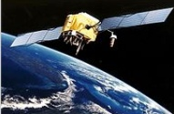
GPS (спутниковые системы определения координат) и электронное геодезическое оборудование

Slide 113
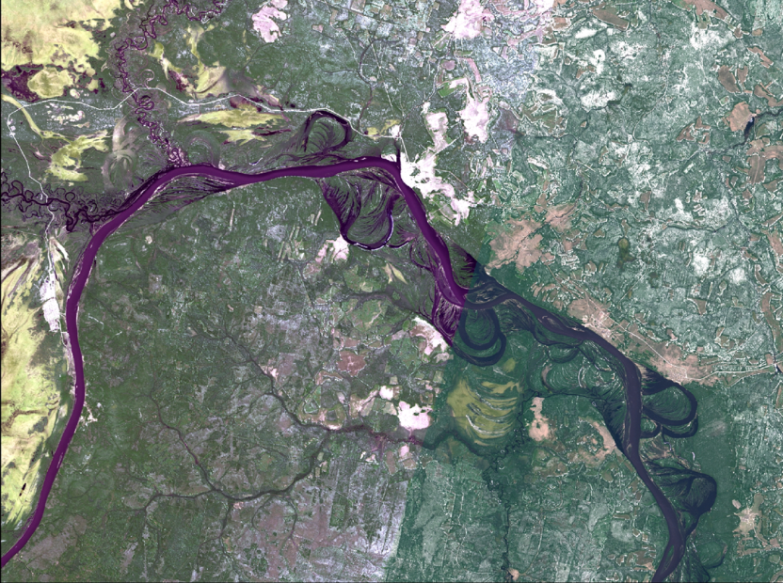

Slide 114
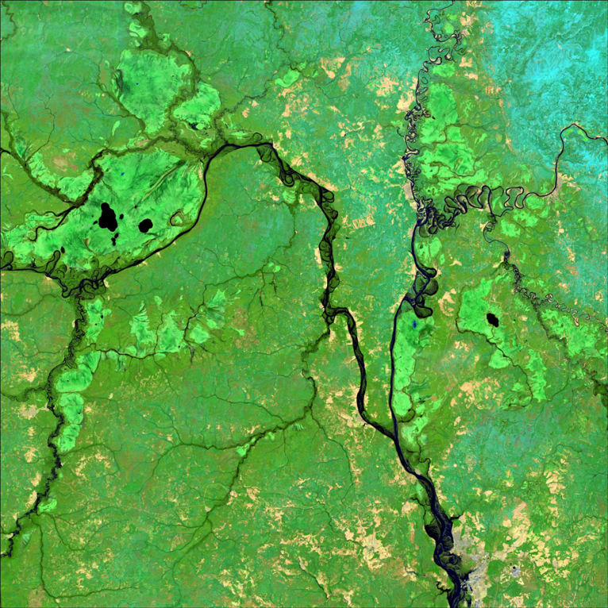

Slide 115
Типы геоботанических исследований
В зависимости от тех задач, которые ставятся перед исследователем, от времени, от имеющихся средств, от площади самой территории и т. д., типы исследований и их содержание бывают крайне различны, однако все же они могут быть подразделены на четыре категории:
Рекогносцировочные.
Маршрутные.
Детально-маршрутные.
Стационарные.

Slide 116
Рекогносцировочные исследования. Здесь дается только общее геоботаническое освещение территории, устанавливаются основные ландшафты и закономерности в их распределении и в сложении растительного покрова; улавливается связь между растительным покровом, элементами рельефа почвами и проч., определяются основные ассоциации, и формации в их сложении и в пространственном распределении, дается общая характеристика этих ассоциаций и формаций (с точки зрения их геоботанических и производственных признаков).
Маршрутные исследования. Так называются исследования, которые представляют более высокую ступень сравнительно с предыдущими. Здесь, при сравнительно все же больших пространствах, исследователь, помимо указанных выше задач, ведет более углубленное изучение растительности и соответственных условий существования. Эго делается путем изучения отдельных точек или выборочных участков. Исследователь, проделывая определенный маршрут и делая общие замечания по пути всего маршрута, останавливается на некоторое время в том или ином пункте и посвящает ему известное количество времени (несколько часов, день) для более детального изучения с закладыванием пробных площадок (см. ниже). В результате маршрутных исследований может быть составлена карта растительности не крупнее 1:50 000 и то при достаточной густоте маршрутной сети. Кроме того, дается характеристика основных растительных типов и их производственное значение.

Slide 117
Детально-маршрутные исследования. Здесь территория, подлежащая исследованию, еще более сокращается. По всему маршруту ведутся детальные описания с закладыванием пробных площадок и проч. Ассоциации не только отмечаются, но их контуры уже наносятся на имеющиеся планы крупных масштабов.
Конечно здесь большое значение имеет густота маршрутной сети от этого зависит и масштаб соответствующих геоботанических карт. Во всяком случае, при детально-маршрутных исследованиях могут быть составлены карты 1:100 000, 1:50 000 и даже более крупного масштаба. Описательный материал дается достаточно детальный, и ассоциации могут быть вполне охарактеризованы как со стороны их местообитаний, так и растительного покрова. Исследования подобного рода в последнее время играют большую роль в деле реконструкции сельского хозяйства, в строительстве совхозов и проч.

Slide 118
Стационарные исследования. Это наиболее глубокий тип геоботанических исследований, ограниченный небольшой площадью (определенное болото, луг, известный тип леса, участок степи и т. д.). Естественно, что маршрутов здесь прокладывать не приходится, так как весь участок находится в пределах небольших пешеходных экскурсий; при стационарных исследованиях иногда ограничиваются двумя-тремя пунктами и здесь сосредотачивают всю работу. Совершенно ясно, что здесь особенное значение имеет многократное или даже постоянное посещение выбранных пунктов или участков. Задачи и цели стационарных работ могут быть достаточно разнообразны, но в основном здесь изучается и устанавливается тесная связь между растительным покровом и внешними факторами не только в статическом состоянии, но и в динамическом; в последнем отношении важными задачами являются: изучение динамики травостоя в связи с вопросами сенокошения, изучение влияния выпаса на сенокосах и выгонах, изучение запасов кормовой массы в зависимости от метеорологических условий разных годов и условий заливания (на поемных лугах), изучение процессов зарастания лесосек, влияния пожарищ и т. д. Стационарные исследования могут ограничиваться одним вегетационным периодом или же работы ставятся на целый ряд лет. Если изучаются не отдельные пункты участка, а весь участок, то в результате может быть дана очень детальная геоботаническая карта не только с нанесением ассоциаций, но и их различных вариантов.

Slide 119
Тақырыбы: Далалық жағдайда геоботаникалық карталау
Жоспар
Геоботаникалық зерттеу учаскесін таңдау.
Зерттеу учаскенің көлемін анықтау.
Зерттеу учаскесінің масштабын анықтау (қағаз бетіне түсіру).
Зерттеу учаскесін суретке түсіру.
Фитоценоздардың ареалдарын (жеке) суретке түсіру.
Зерттеу учаскесінің өсімдік түрлерін анықтау және тізімін құру.
Фитоценоздардың сипаттамасы беру (бланк толтыру).
Көзөлшем әдісімен, қауымдастықтардың таралуының көзөлшемді эскиздерін сызу.

Slide 120
Зерттеу учаскенің көлемін анықтау
S= (1000/Дсх х Шр/Шсх) / 25 х n х 1 см²
или
S= (Мд х Мш)/ 25 х n х 1 см²
где S – реальная площадь измеряемого контура, в м²; 1000 – ре-альная длина участка, в метрах; Дсх – длина участка на схеме, в см; Шр – реальная ширина участка, в м; Шсх – ширина участка на схеме, в см; 25 – число малых клеток палетки в 1 см²; n – число малых клеток палетки, закрывающих площадь замеренного контура; 1 см² – площадь большой клетки палетки; Мд и Мш – соответственно масштабы по длине и ширине участка на схеме.

Slide 121
Зерттеу учаскесінің масштабын анықтау
(қағаз бетіне түсіру)
Қағаздың көлемі:
А3
Ені – 58 см
Ұзындығы – 41 см
Учаскенің көлемі:
Ені – 50 м
Ұзындығы – 40 м
Масштаб
1:500 (1 см 5 м)
1:100 (1 см 1 м)

Slide 122
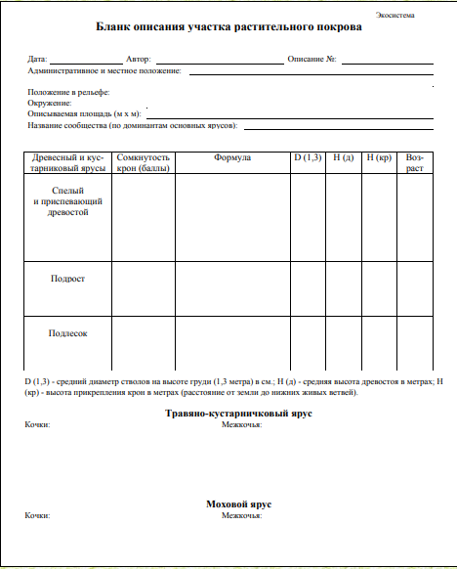
Өсімдік учаскесін сипаттау бланкісі

Slide 123
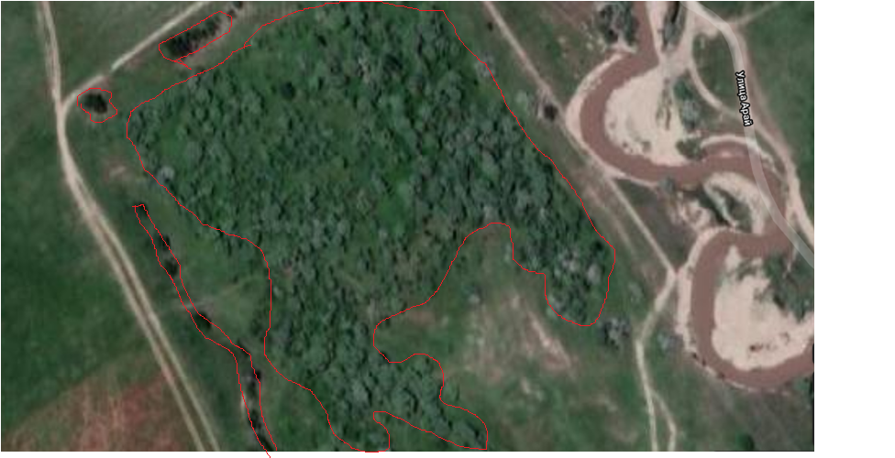
Қауымдастықтардың таралуының көзөлшемді
контурларын сызу (зарисовка)

Slide 124
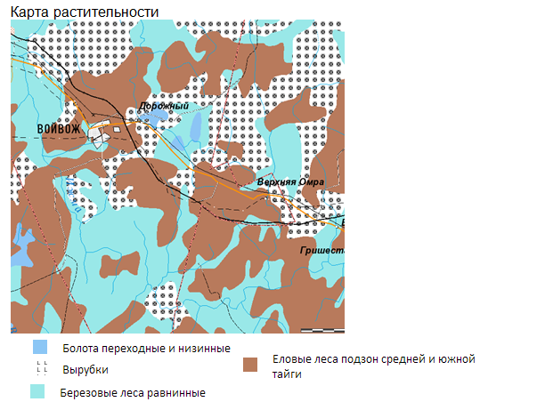

Slide 125
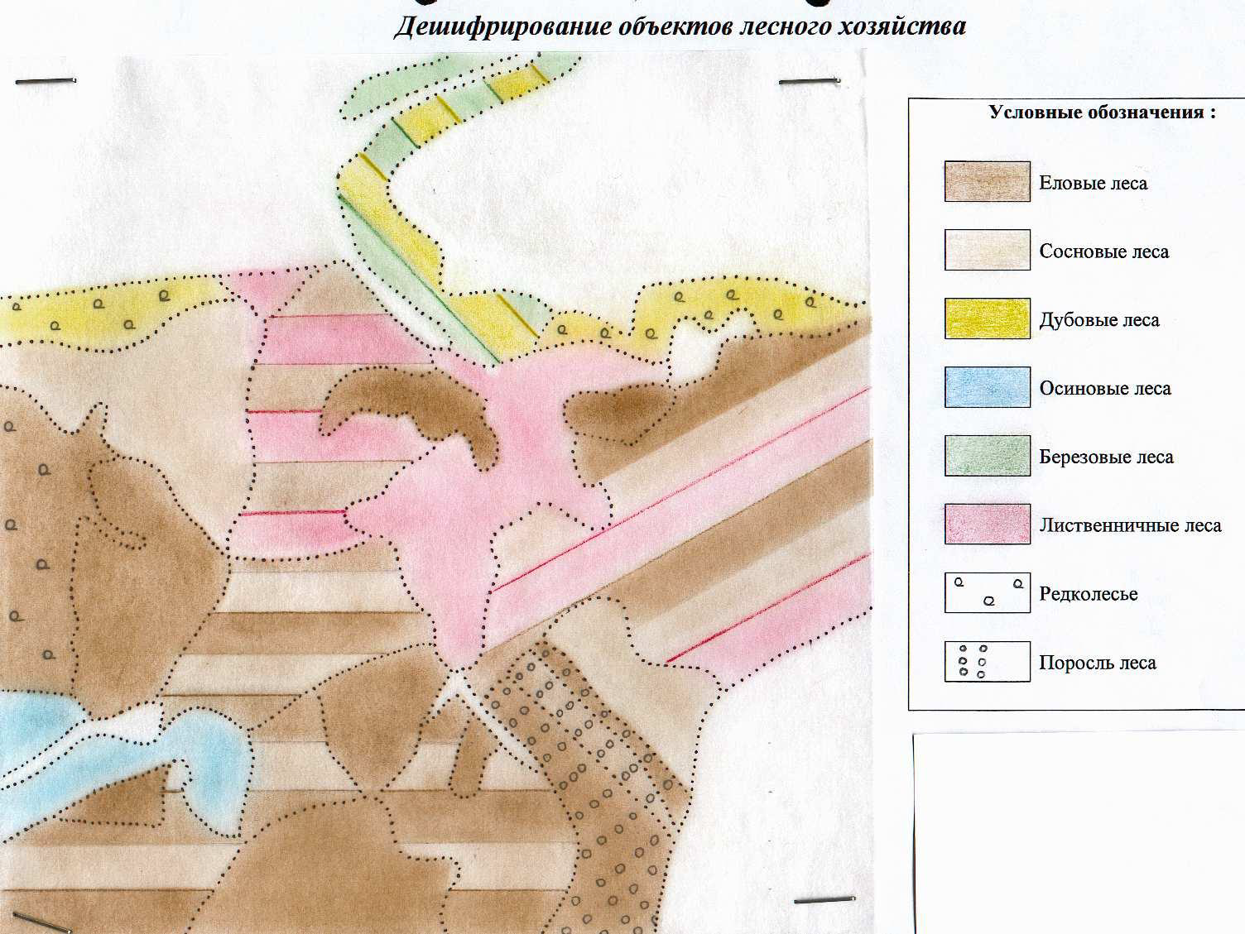
Рис 2. Результаты дешифрирования аэроснимка

Slide 126
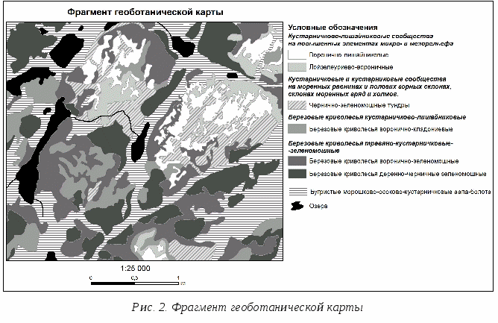

Slide 127
Фрагмент карты растительности

Slide 130
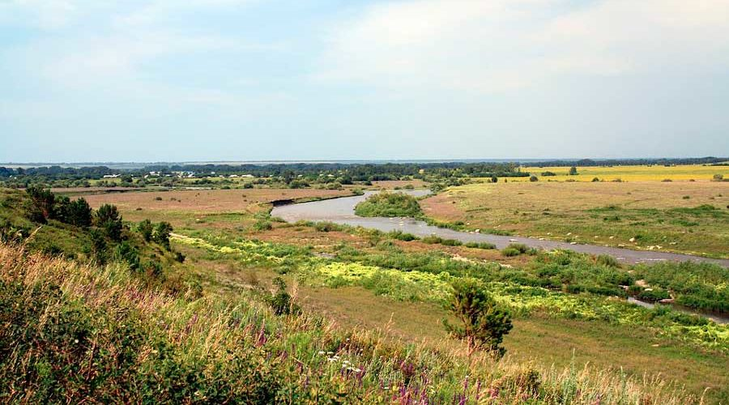

Slide 131
Экологическая группа растительной ассоциации:
Ксерофиты
Мезоксерофиты
Мезофиты
Гигромезофиты
Гигрофиты
Гидрофиты
Псаммофиты
Кальциофиты
Петрофиты
Галофиты

Slide 132
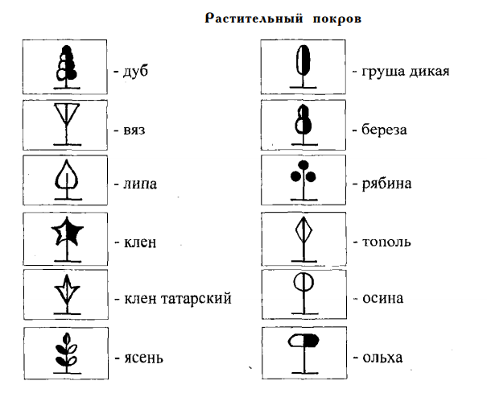

Slide 133
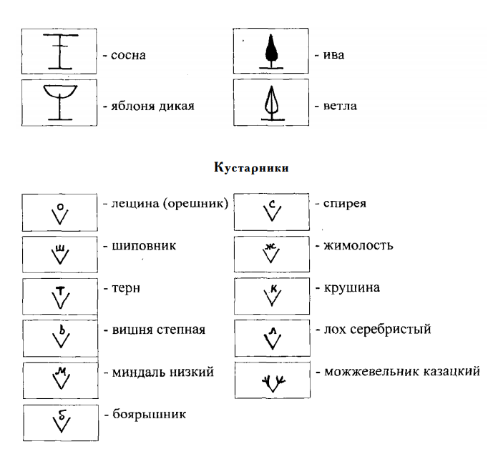

Slide 134
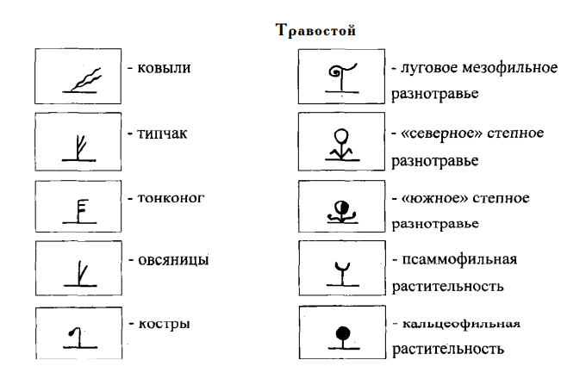

Slide 135
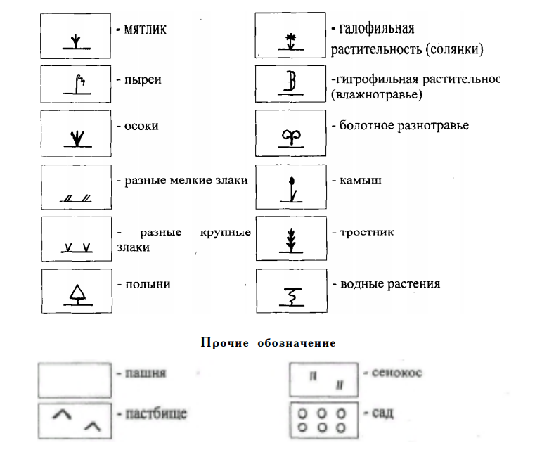

Slide 136
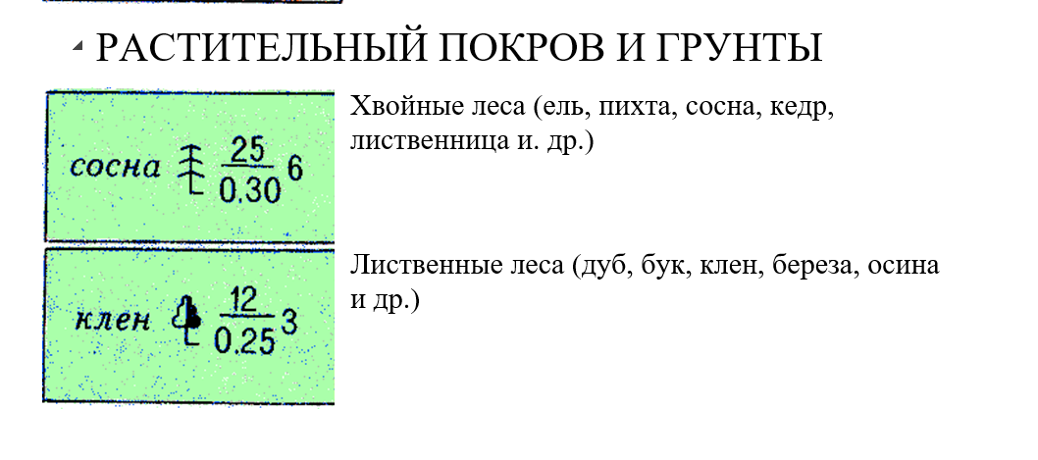

Slide 137


Slide 138


Slide 139


